Slide 1

УПРАВЛЕНИЕ ОБРАЗОВАНИЯ АДМИНИСТРАЦИИ СИМФЕРОПОЛЬСКОГО РАЙОНА
МУНИЦИПАЛЬНОЕ БЮДЖЕТНОЕ ОБРАЗОВАТЕЛЬНОЕ УЧРЕЖДЕНИЕ ДОПОЛНИТЕЛЬНОГО ОБРАЗОВАНИЯ «ЦЕНТР ДЕТСКОГО И ЮНОШЕСКОГО ТВОРЧЕСТВА
«Методические рекомендации для руководителей и воспитателей дошкольных образовательных организаций по формированию у воспитанников основ безопасного поведения (на природе, на дорогах, на объектах транспортной инфраструктуры, на транспорте, в быту, социуме, информационном/цифровом пространстве)»
Эмираметова Инна Владимировна, методист МБОУ ДО «ЦДЮТ»
2024 г.

Slide 2
Федеральный закон от 29 декабря 2012 г. № 273-ФЗ «Об образовании в Российской Федерации»
дошкольное образование направлено на формирование общей культуры, развитие физических, интеллектуальных, нравственных, эстетических и личностных качеств, формирование предпосылок учебной деятельности, сохранение и укрепление здоровья детей дошкольного возраста.

Slide 3
Федеральный государственный образовательный стандарт дошкольного образования (приказ от 17 октября 2013 г. N 1155)
Нормативные документы
Федеральная образовательная программа дошкольного образования (приказ Министерства просвещения РФ от 25.11.2022 г. № 1028)

Slide 4
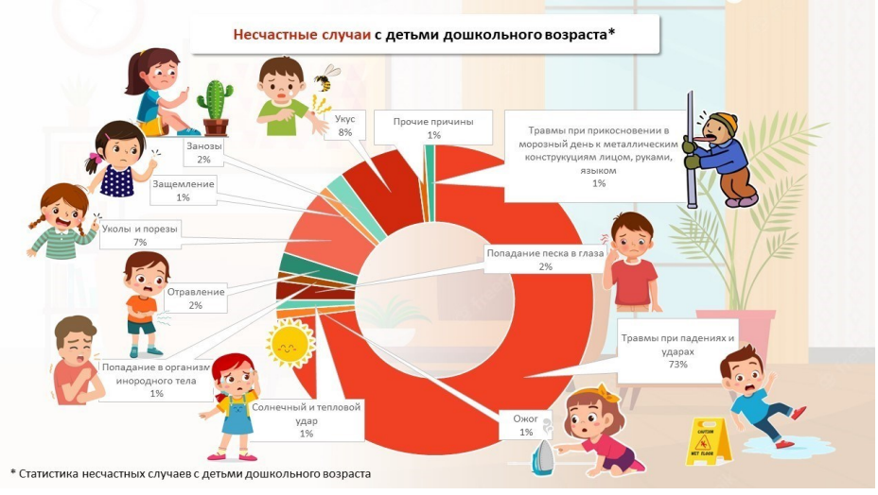

Slide 5
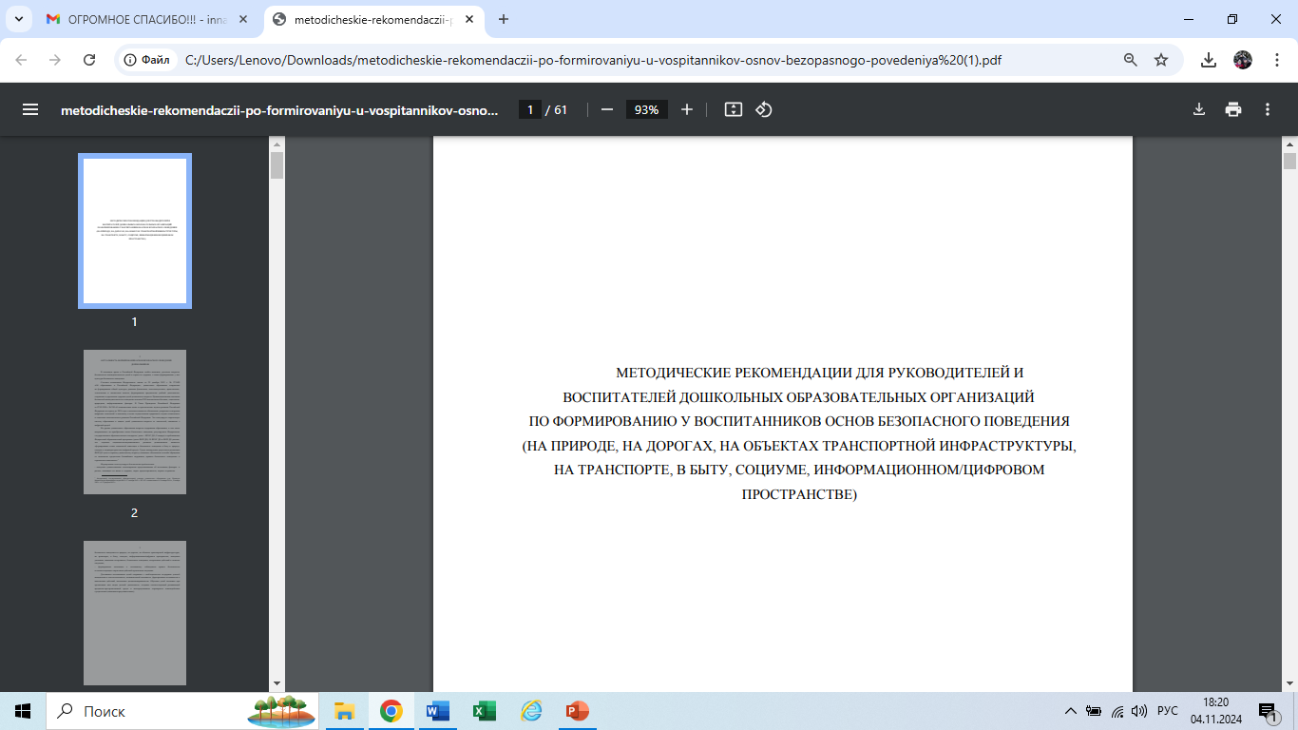
в разделе «Дошкольное образование» на официальном сайте ФГБНУ «Институт развития, здоровья и адаптации ребенка», ссылка: https://clck.ru/3BKJgw .

Slide 6
1. ЦЕЛИ И ЗАДАЧИ ФОРМИРОВАНИЯ ОСНОВ БЕЗОПАСНОГО ПОВЕДЕНИЯ У ДОШКОЛЬНИКОВ
Цель формирования основ безопасного поведения дошкольников:
обеспечение охраны психического и физического здоровья детей дошкольного возраста, формирование готовности к безопасной жизни в окружающем мире (на природе, на дорогах, на объектах транспортной инфраструктуры, на транспорте, в быту, социуме, информационном/цифровом пространстве), воспитание культуры безопасного поведения.
Задачи:
В работе с детьми:
формирование представлений о возможных неблагоприятных факторах окружающей среды и их факторах, угрозах, рисках;
формирование мотивов осознанного стремления к усвоению и соблюдению правил и норм безопасного поведения;
формирование умений, навыков, овладения способами и алгоритмами действий
В работе с педагогами:
повышение профессиональной компетентности и мастерства по вопросам воспитания культуры безопасного поведения дошкольников;
определение содержания, средств, способов и условий обучения в разных видах деятельности;
формирование мотивации на целенаправленное обеспечение процесса безопасности жизнедеятельности детей.
В работе с родителями (законными представителями):
повышение компетентности родителей;
овладение способами родительского контроля

Slide 7
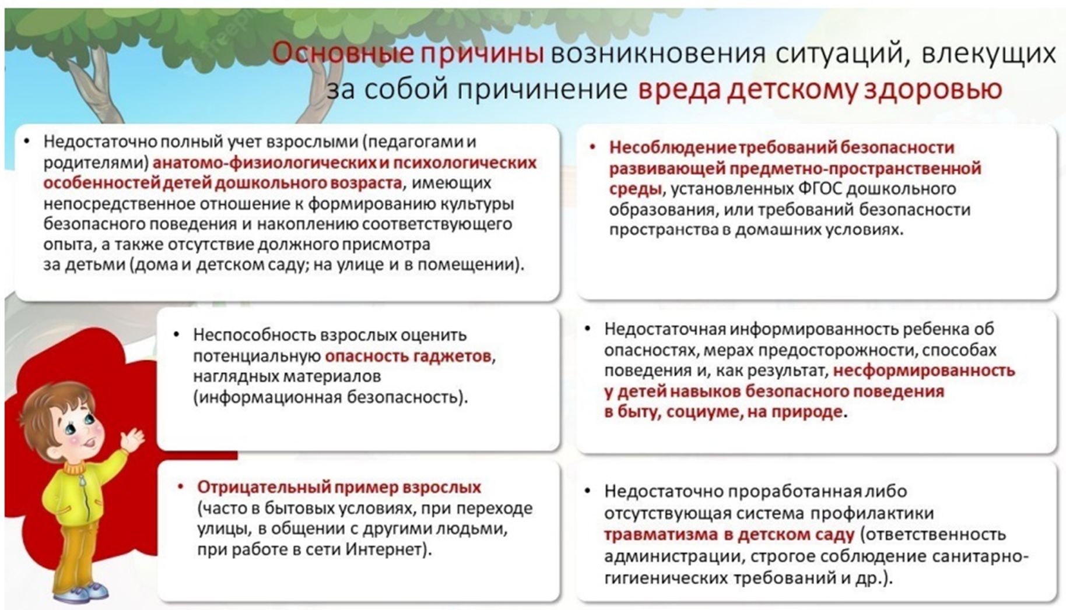
2. ПРИЧИНЫ ВОЗНИКНОВЕНИЯ СИТУАЦИЙ, ВЛЕКУЩИХ ЗА СОБОЙ ПРИЧИНЕНИЕ ВРЕДА ДЕТСКОМУ ЗДОРОВЬЮ

Slide 8
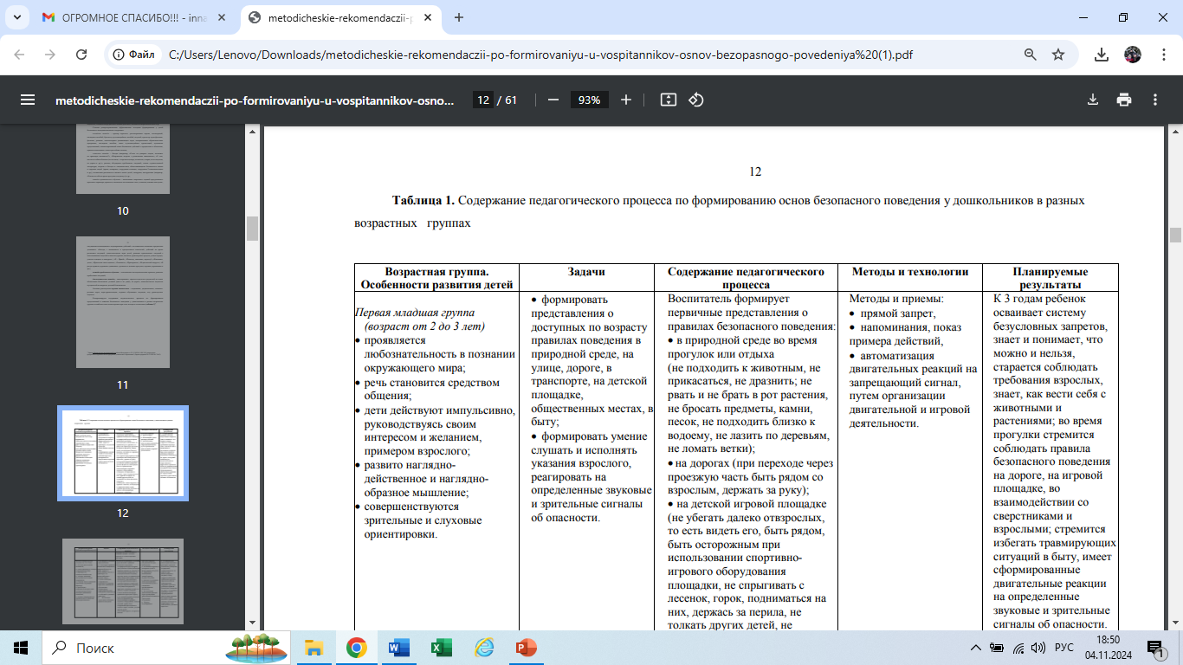
3. МЕТОДЫ И ТЕХНОЛОГИИ РАБОТЫ С ВОСПИТАННИКАМИ НА ЗАНЯТИЯХ И ВНЕ ИХ В КОНТЕКСТЕ ФОРМИРОВАНИЯ ОСНОВ БЕЗОПАСНОГО ПОВЕДЕНИЯ
(с учетом разных возрастных групп детей дошкольного возраста)

Slide 9
Главные условия эффективности образовательного процесса
создание безопасной РППС;
использование разнообразных видов детской деятельности;
использование эффективных средств и способов;
единство подходов дошкольной организации и семьи, на основе личного примера взрослых - родителей и педагогов.

Slide 10
ФОРМЫ РАБОТЫ С ПЕДАГОГАМИ
Педагогические советы
Диспуты
Деловые игры
Семинары-практикумы
Виртуальные консультации
Конференции
Тренинги

Slide 11
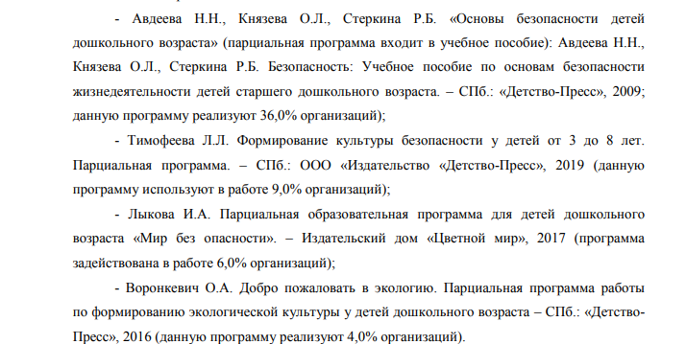
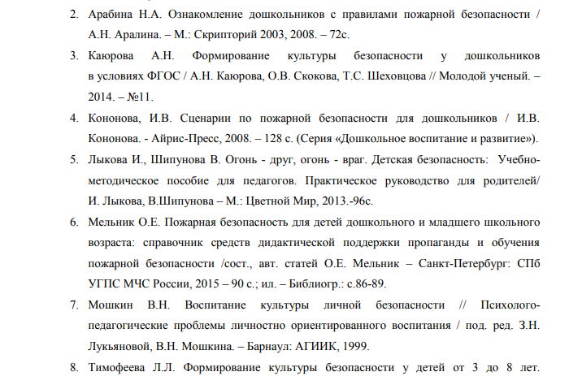
4. РЕКОМЕНДУЕМЫЕ ТИПОВЫЕ СЦЕНАРИИ ЗАНЯТИЙ, НАПРАВЛЕННЫХ, НА ФОРМИРОВАНИЕ У ВОСПИТАННИКОВ ОСНОВ БЕЗОПАСНОГО ПОВЕДЕНИЯ НА ПРИРОДЕ, НА ДОРОГАХ, НА ОБЪЕКТАХ ТРАНСПОРТНОЙ ИНФРАСТРУКТУРЫ, ТРАНСПОРТЕ, В БЫТУ, СОЦИУМЕ, ИНФОРМАЦИОННОМ/ЦИФРОВОМ ПРОСТРАНСТВЕ)

Slide 12
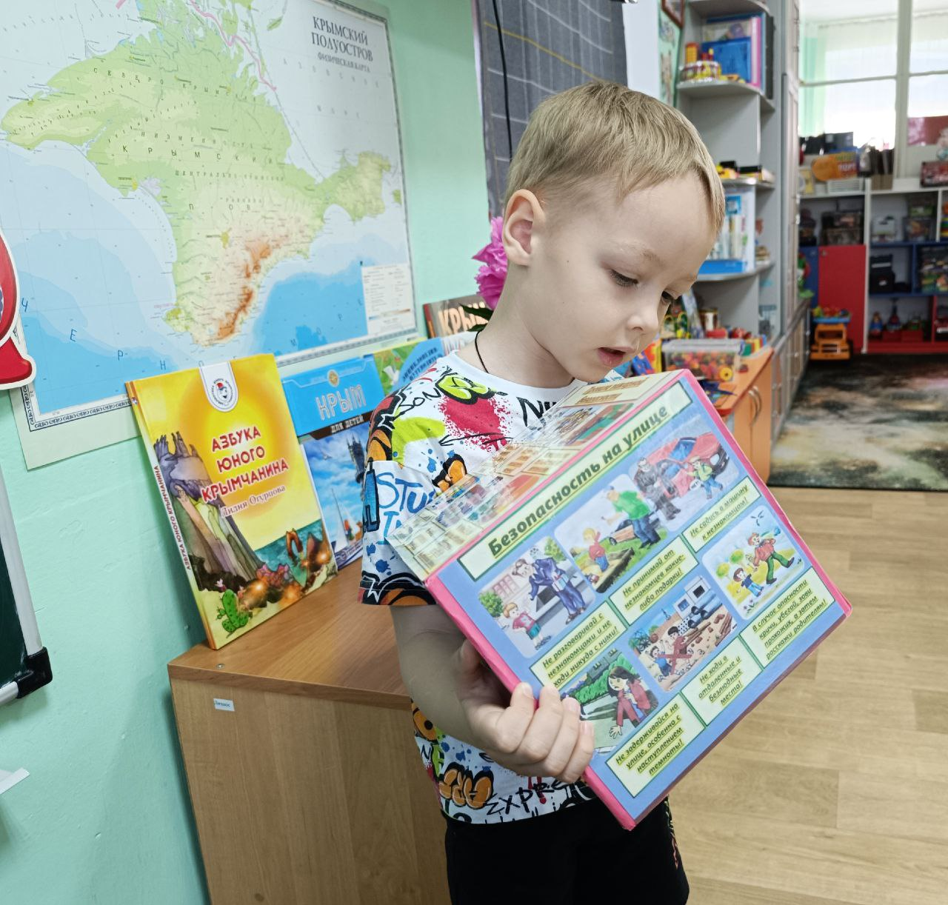
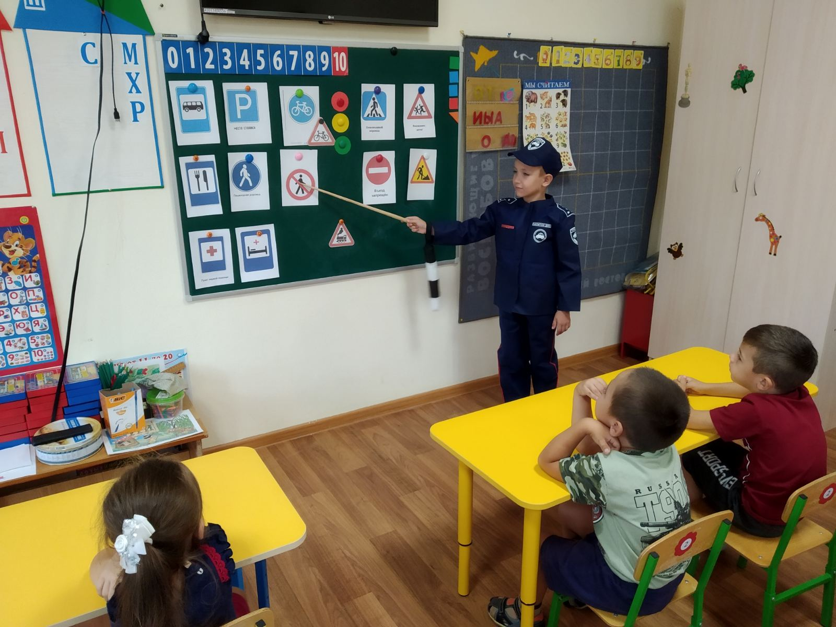
Лучшие практики по формированию основ безопасного поведения на дороге у воспитанников в Симферопольском районе

Slide 13
НОРМАТИВНЫЕ ДОКУМЕНТЫ
1. Паспорт дорожной безопасности Муниципального бюджетного дошкольного образовательного учреждения «Детский сад «Флажок» пгт. Гвардейское» Симферопольского района.
2. Положение о Родительском патруле Муниципального бюджетного дошкольного образовательного учреждения «Детский сад «Флажок» пгт. Гвардейское» Симферопольского района, утвержденное приказом от 27.09.2021 № 235.
3. План работы Родительского патруля с графиком его рейдов.
4. План мероприятий по предупреждению детского дорожно-транспортного травматизма в Муниципальном бюджетном дошкольном образовательном учреждении «Детский сад «Флажок» пгт. Гвардейское» Симферопольского района.

Slide 14
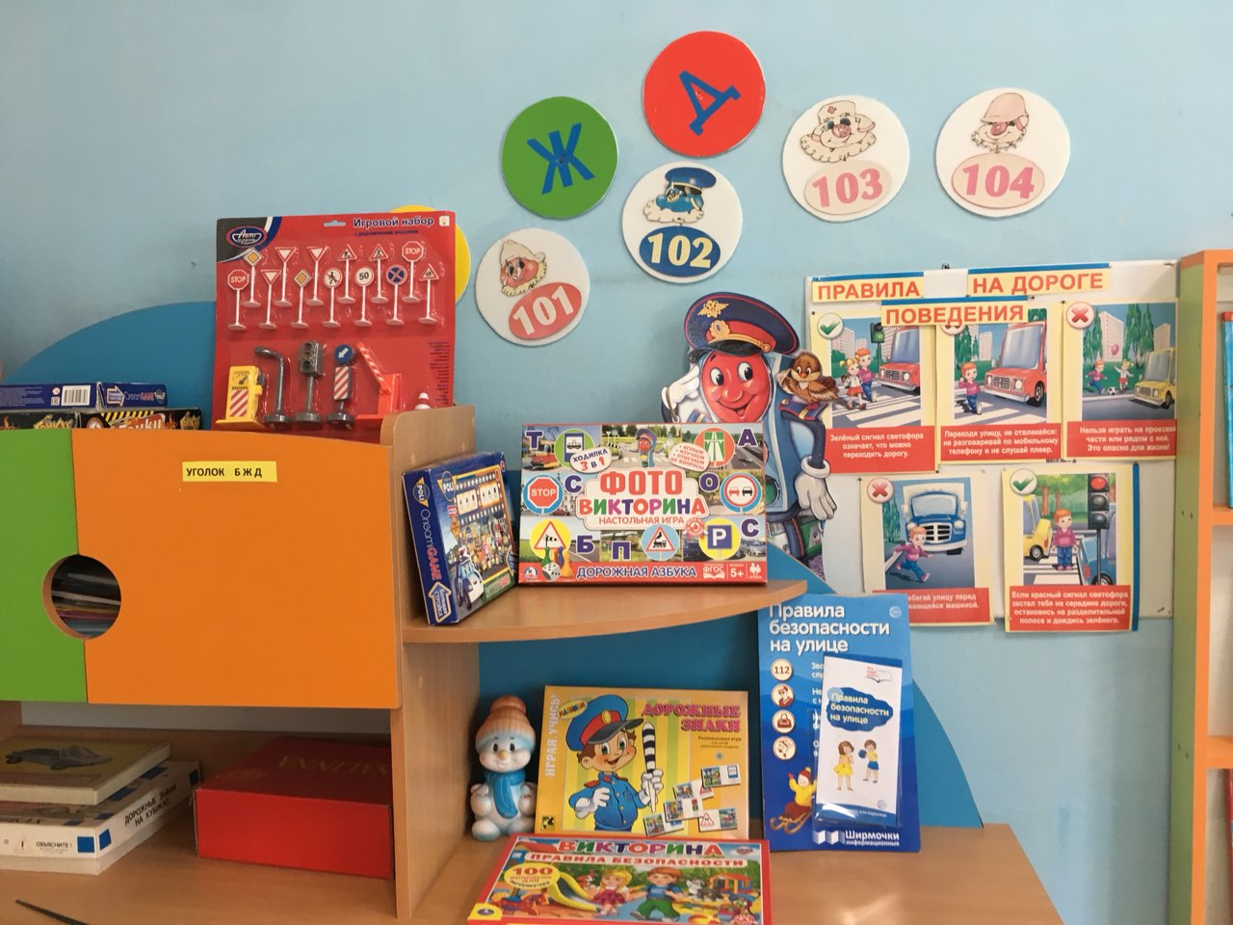
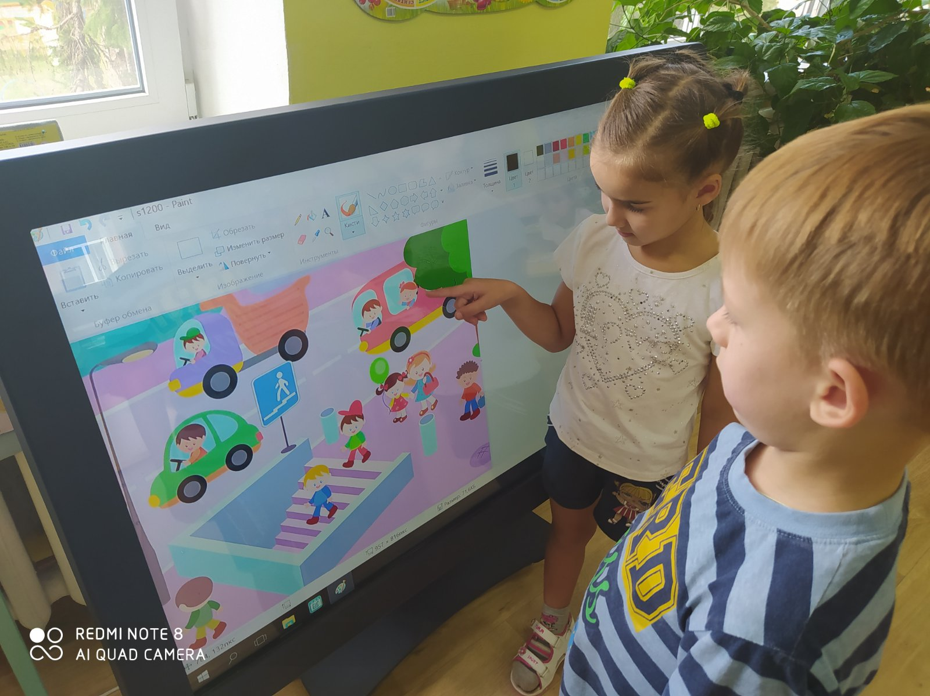
Развивающая среда

Slide 15
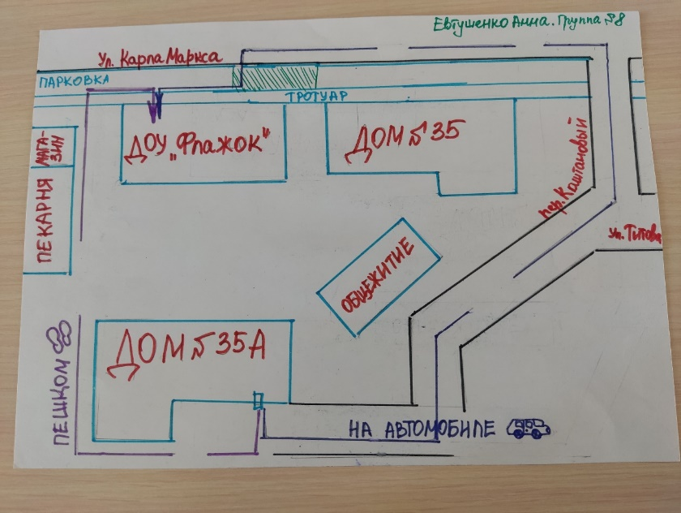
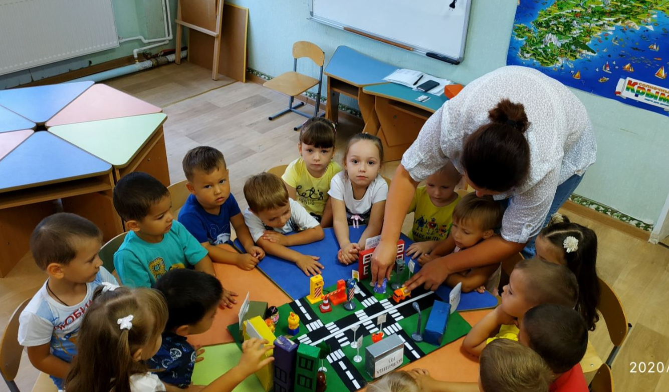
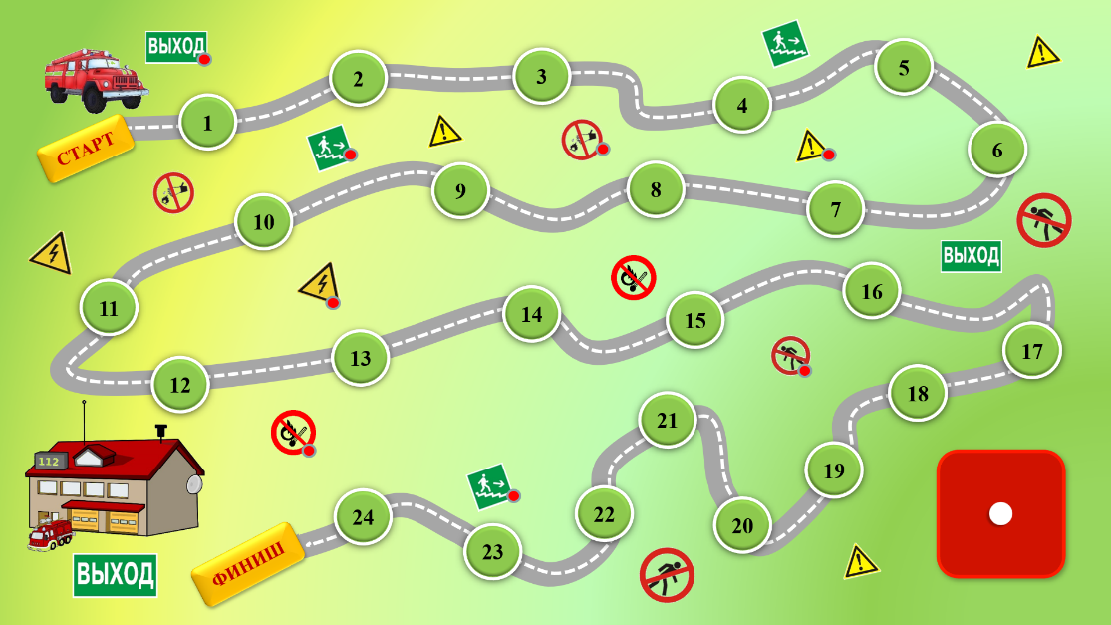
Работа с маршрутами

Slide 16
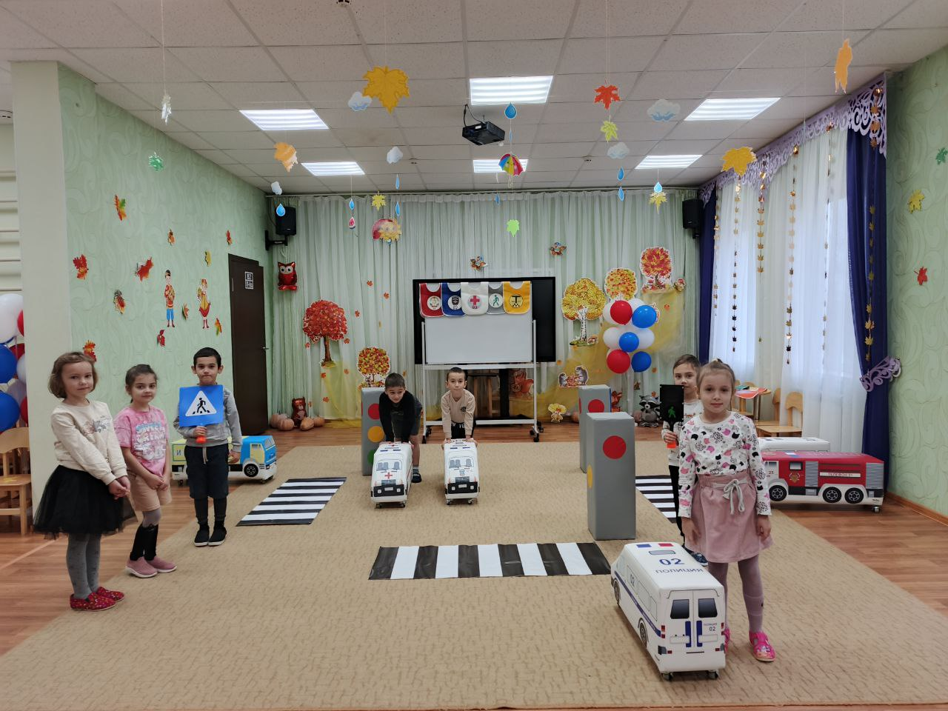
Автогородок

Slide 17
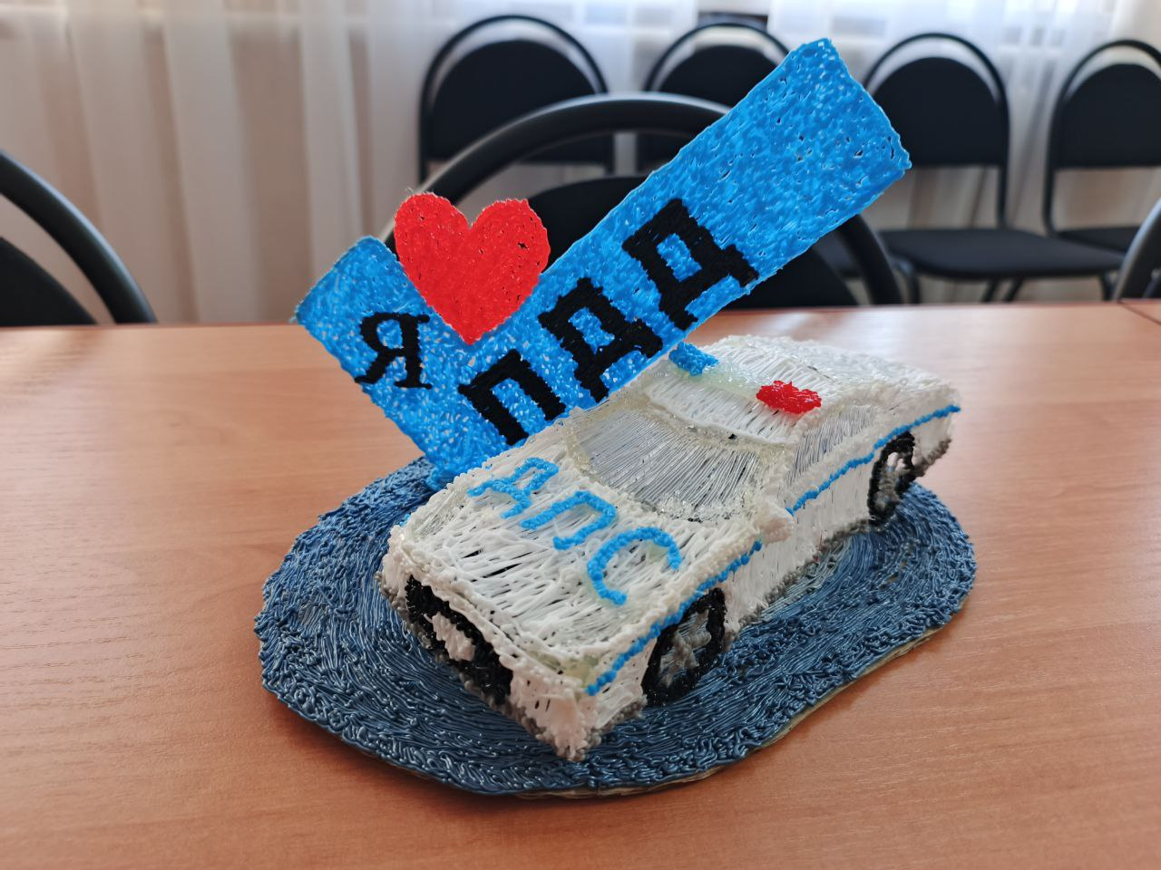
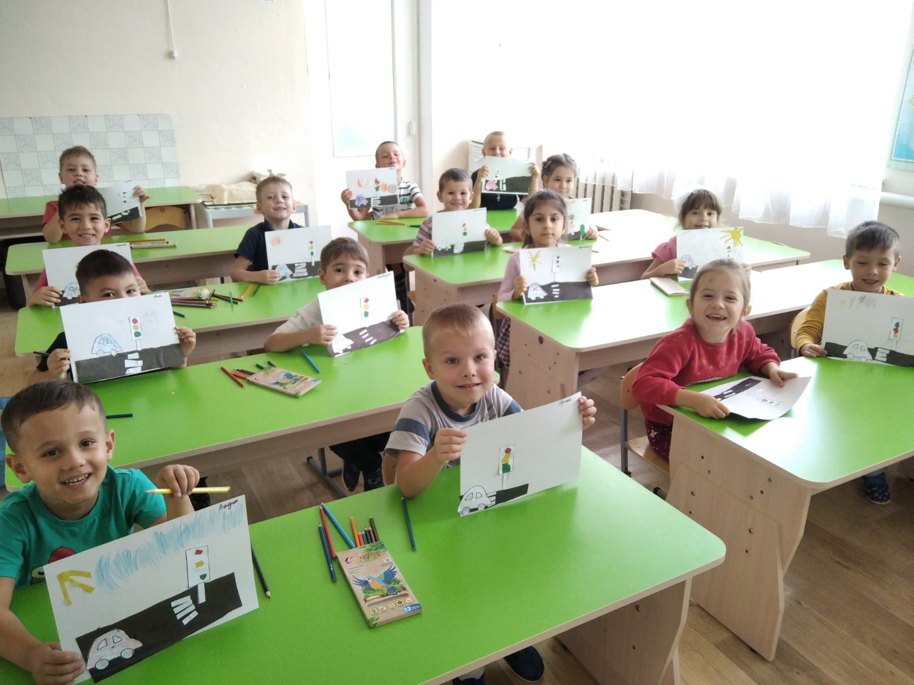
РАБОТА С ДЕТЬМИ

Slide 18
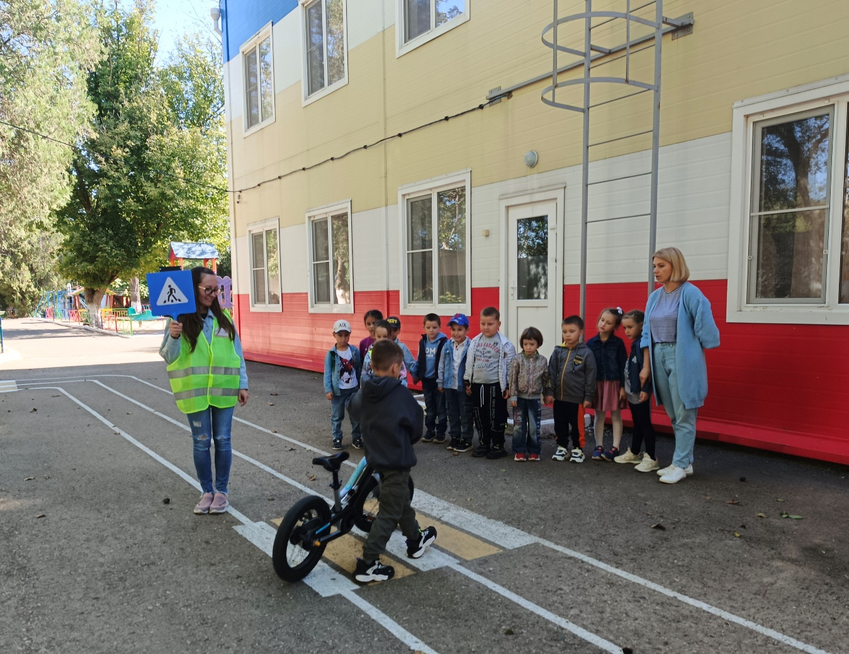
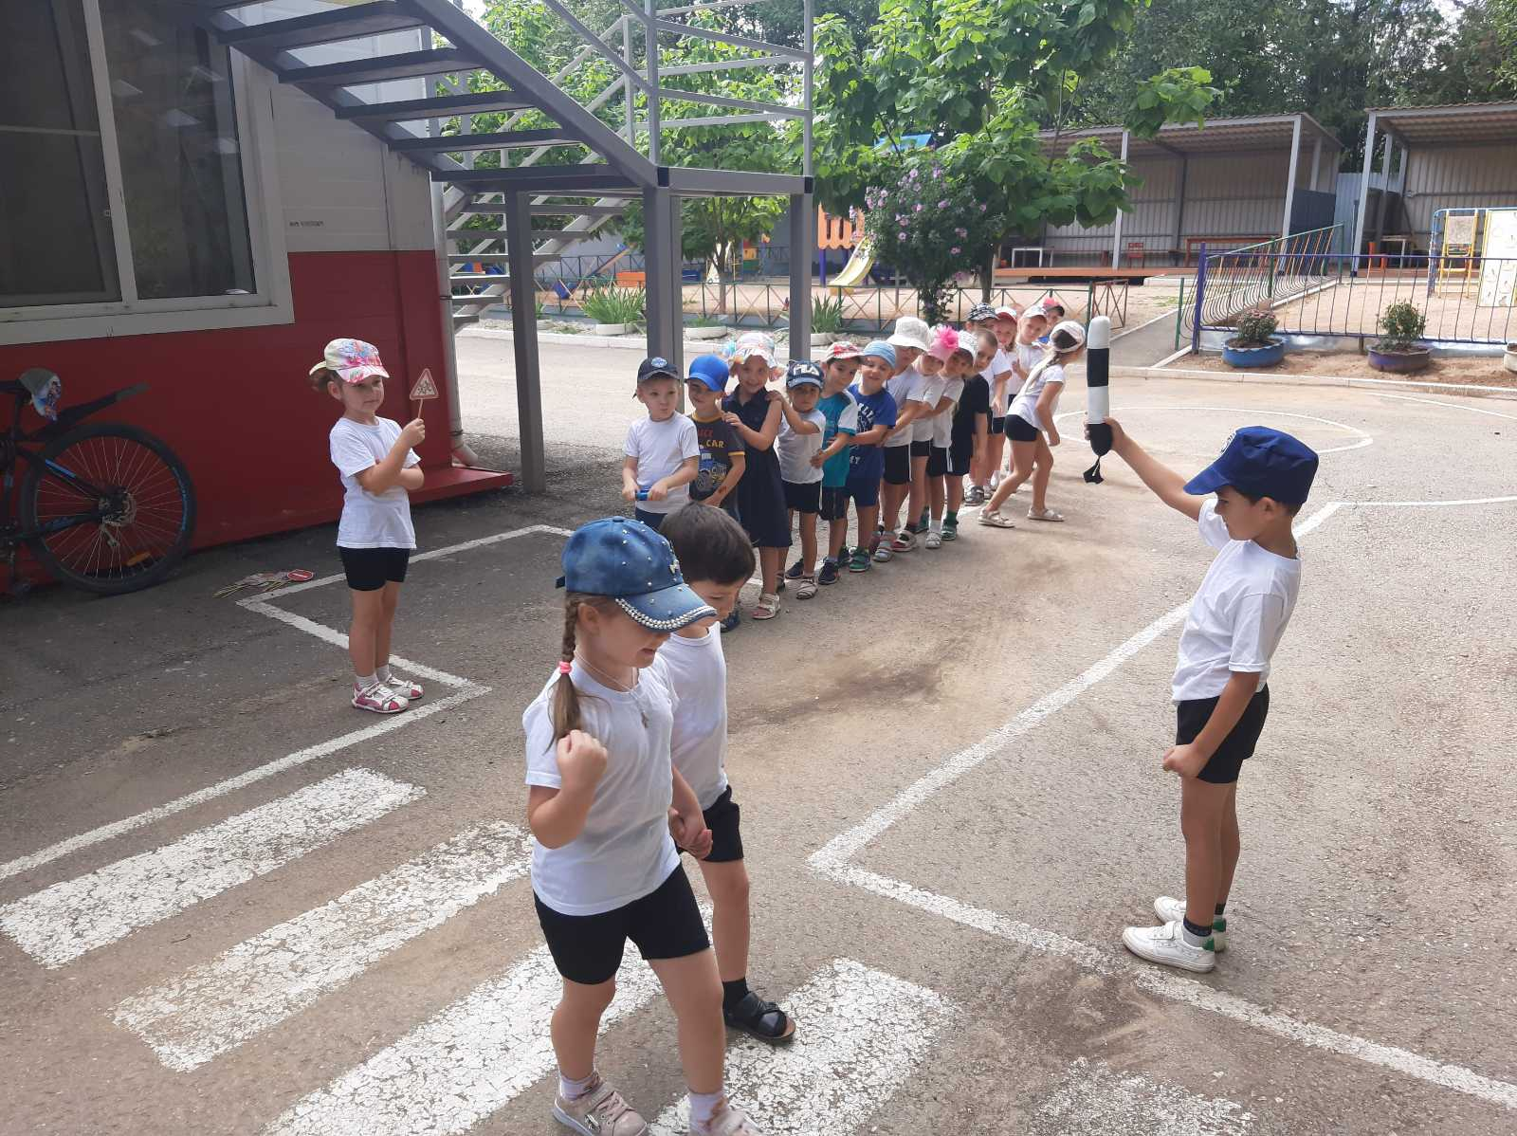
Игровые тренинги

Slide 19
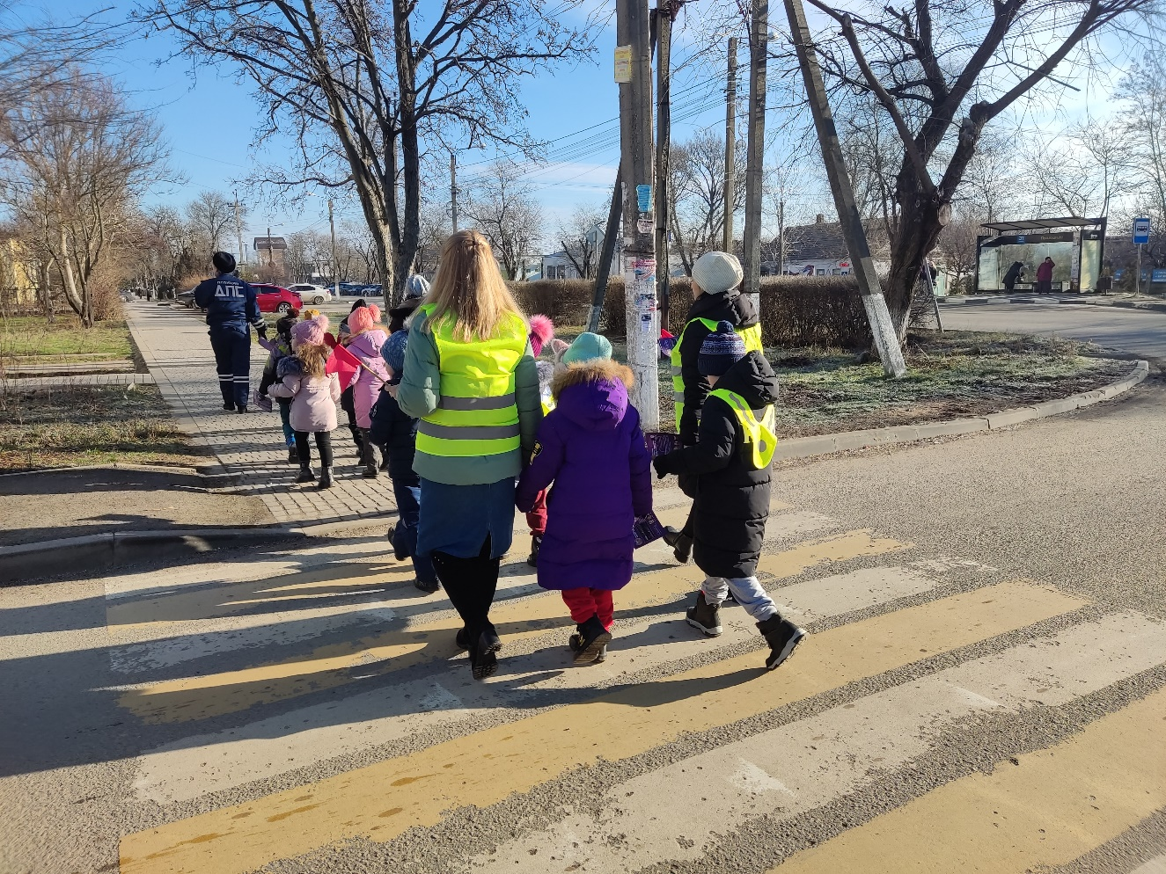
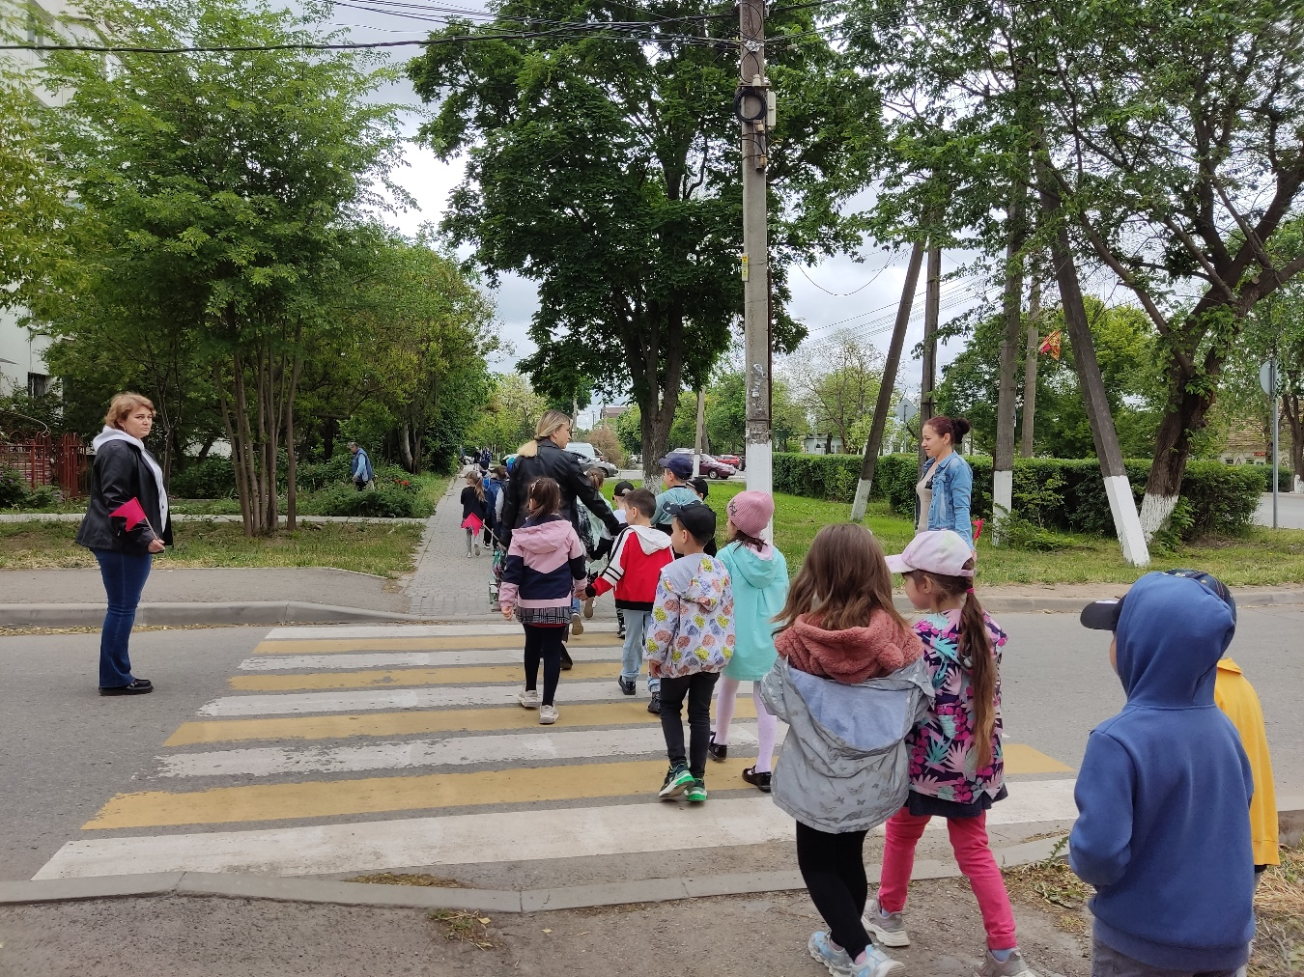
Экскурсии

Slide 20
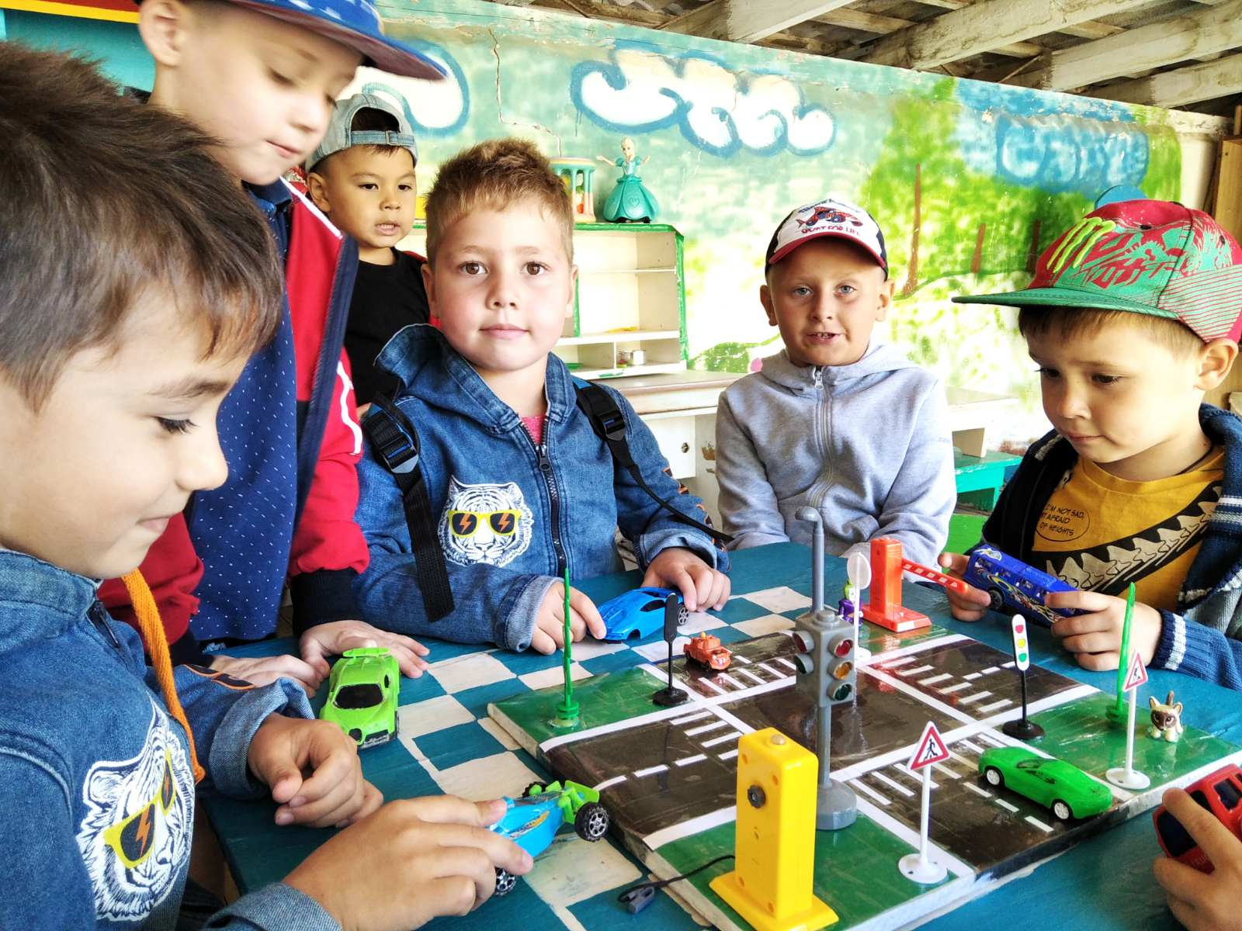
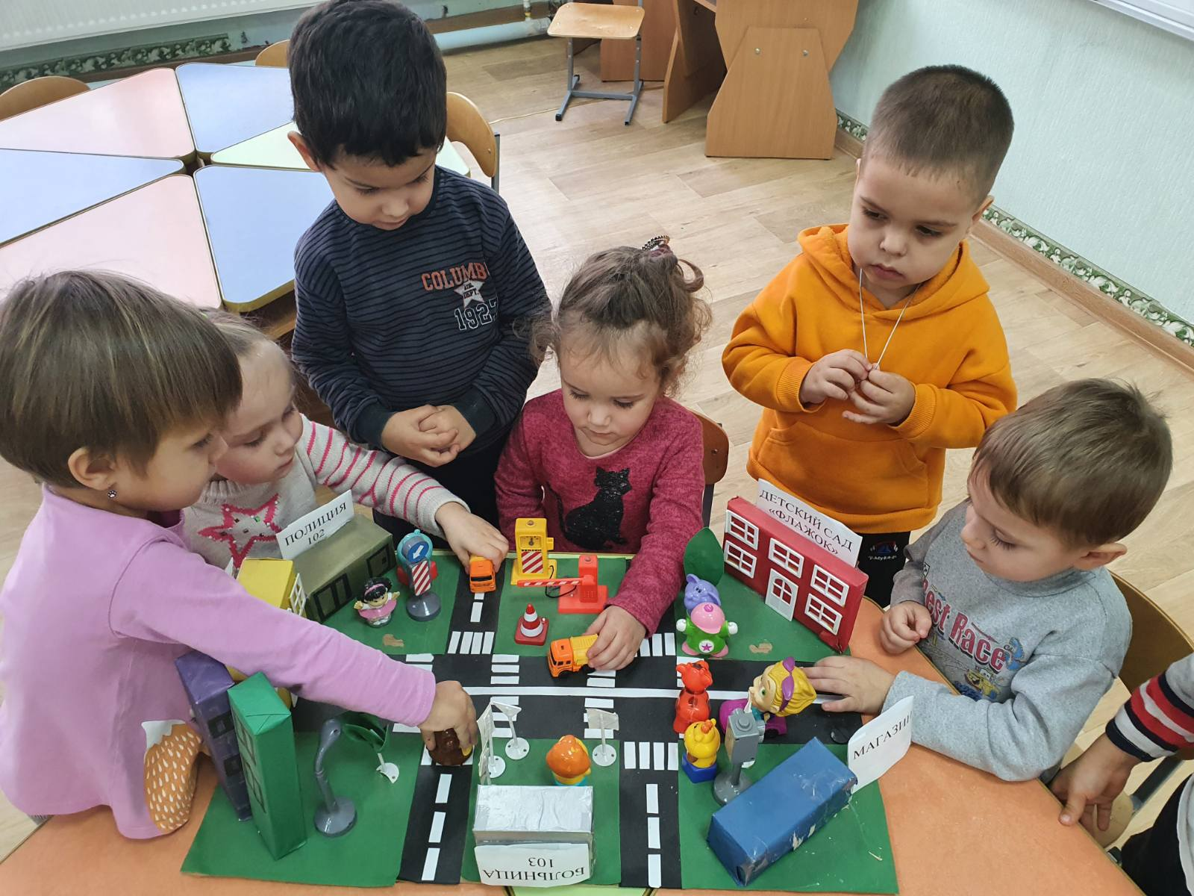
Макеты

Slide 21
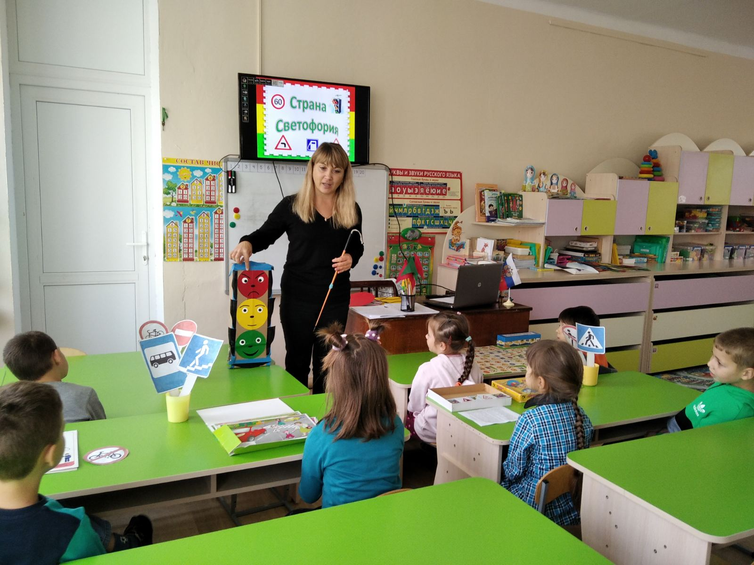
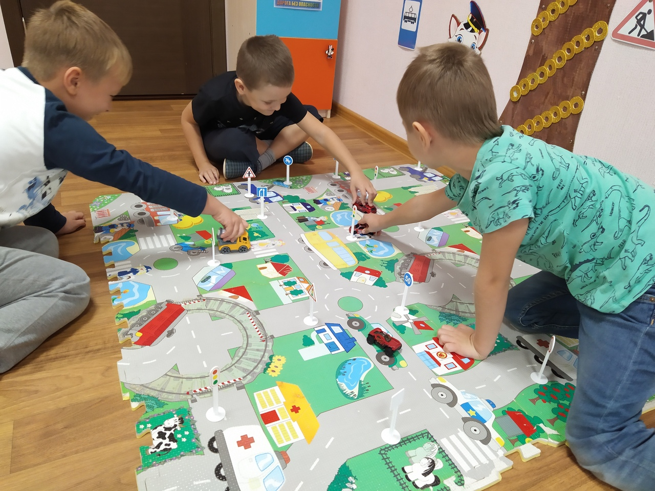
Игровые ситуации и дидактические игры

Slide 22
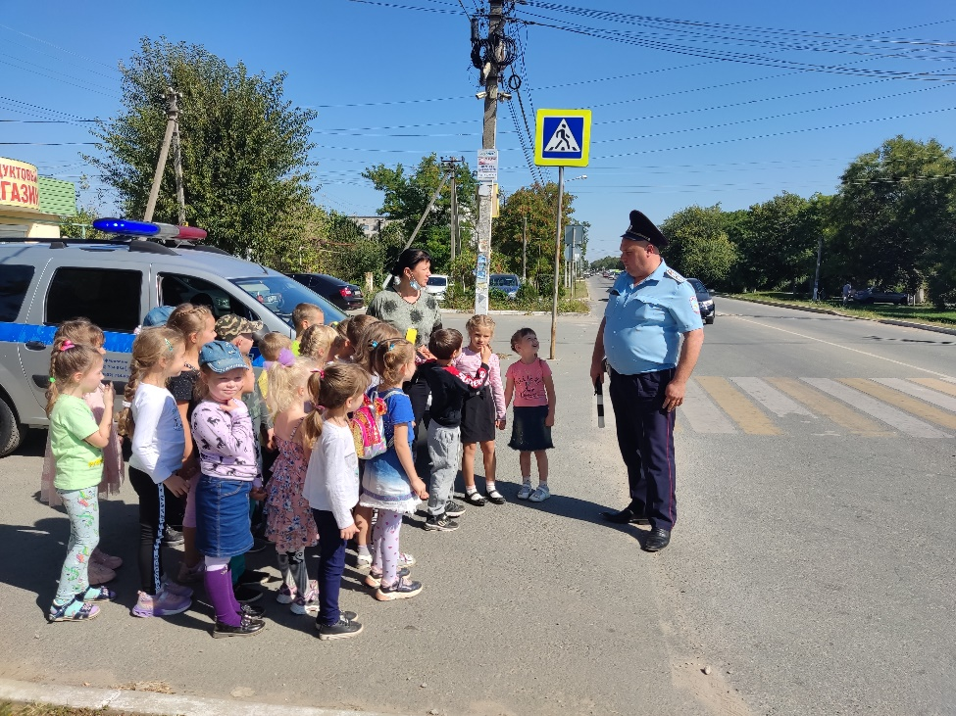
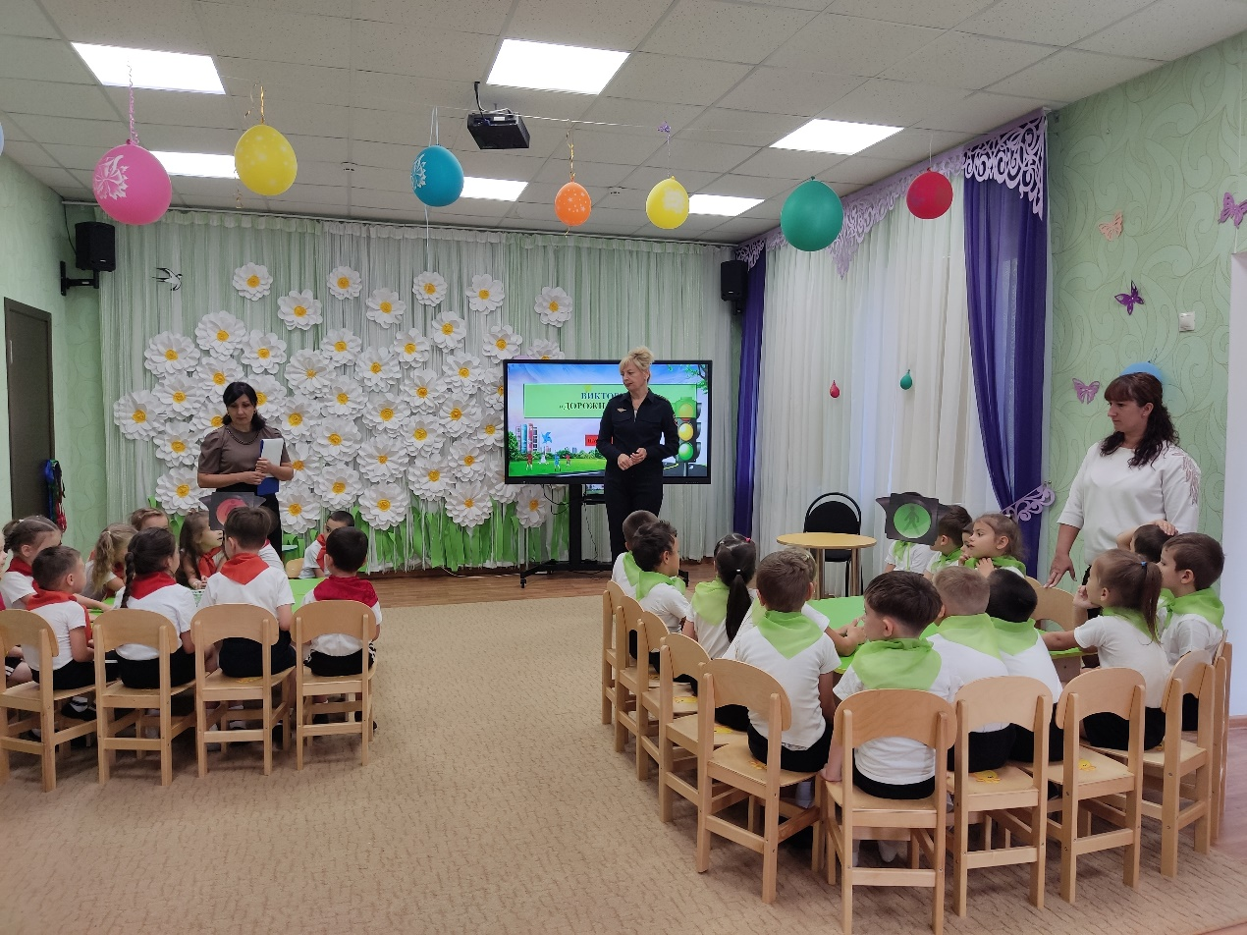
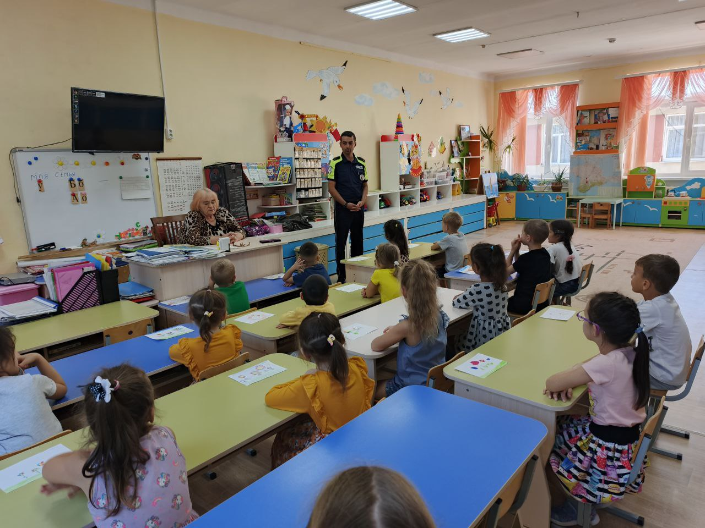
Занятия с инспекторами ГИБДД

Slide 23
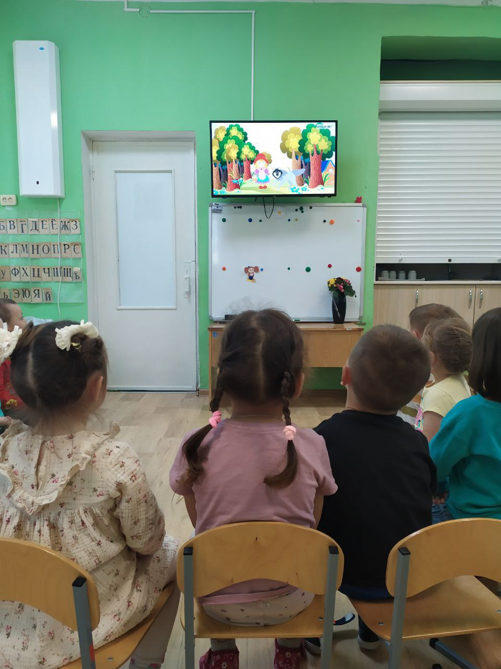
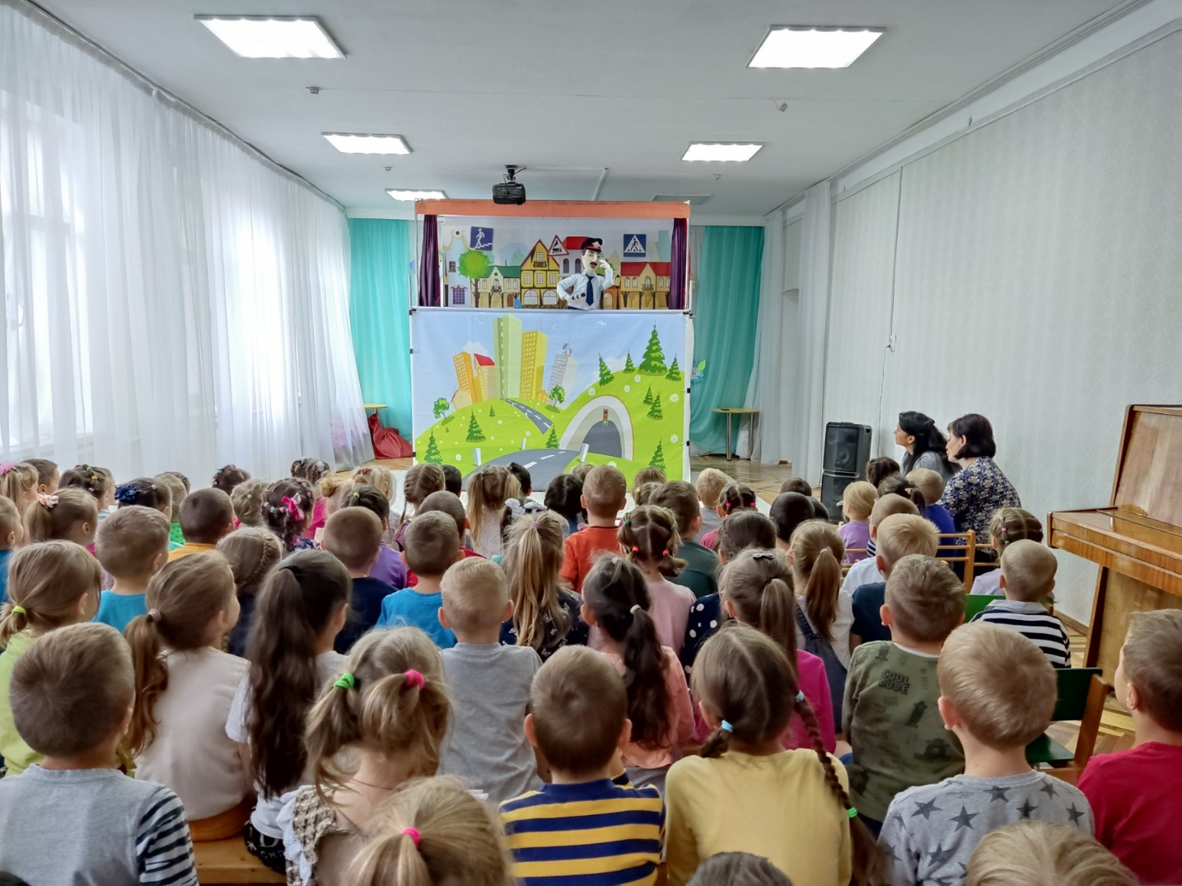
Виртуальные экскурсии

Slide 24
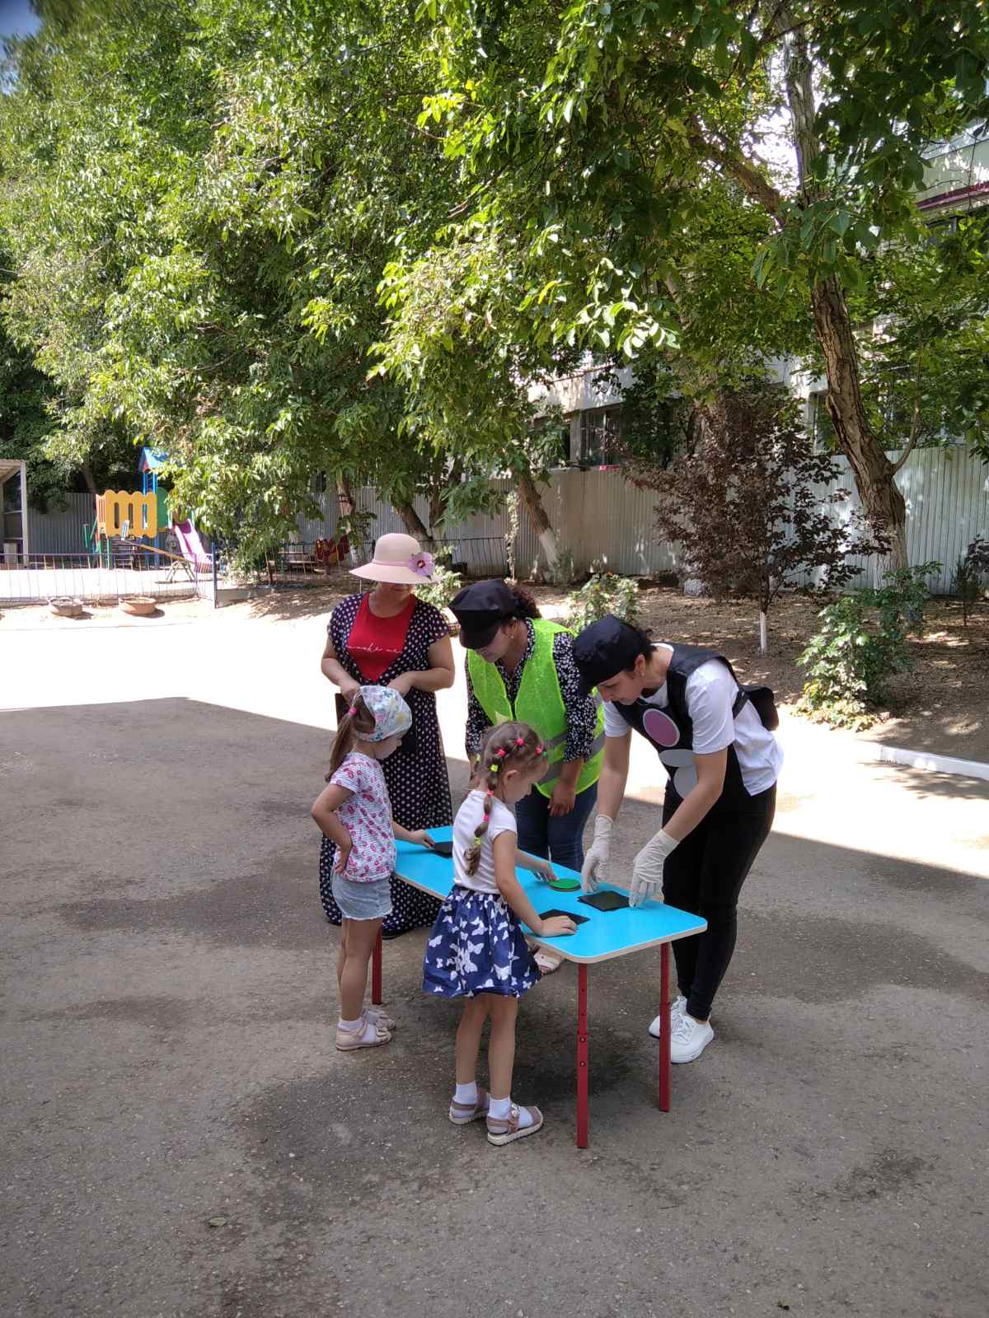
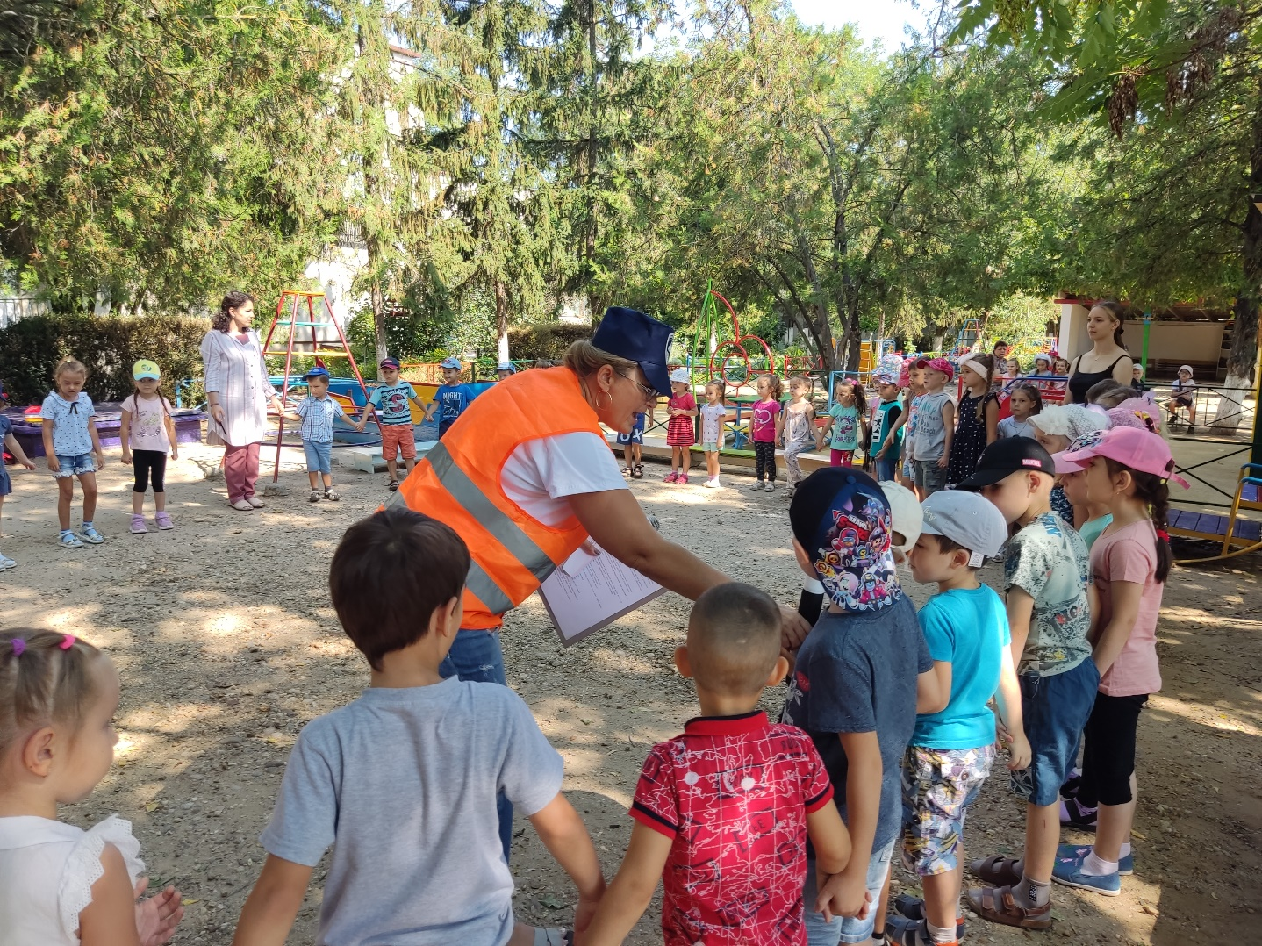
Квест-игры

Slide 25
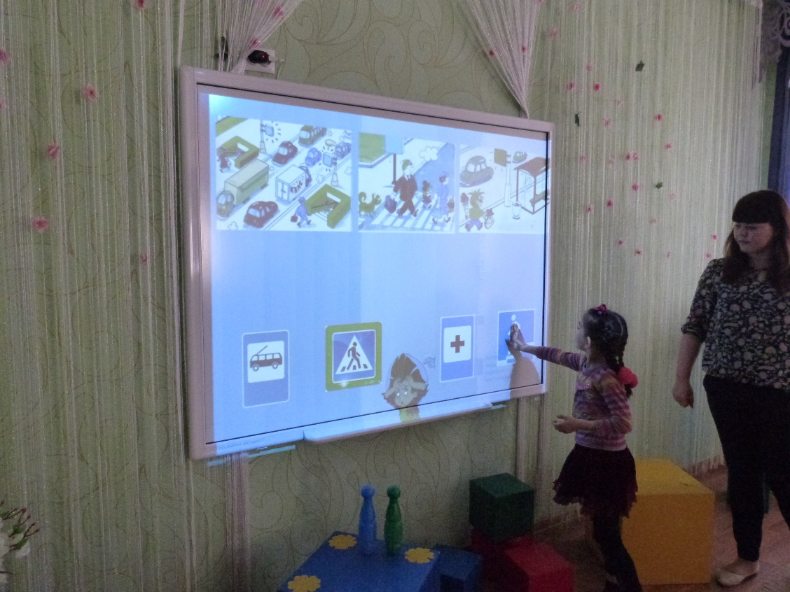
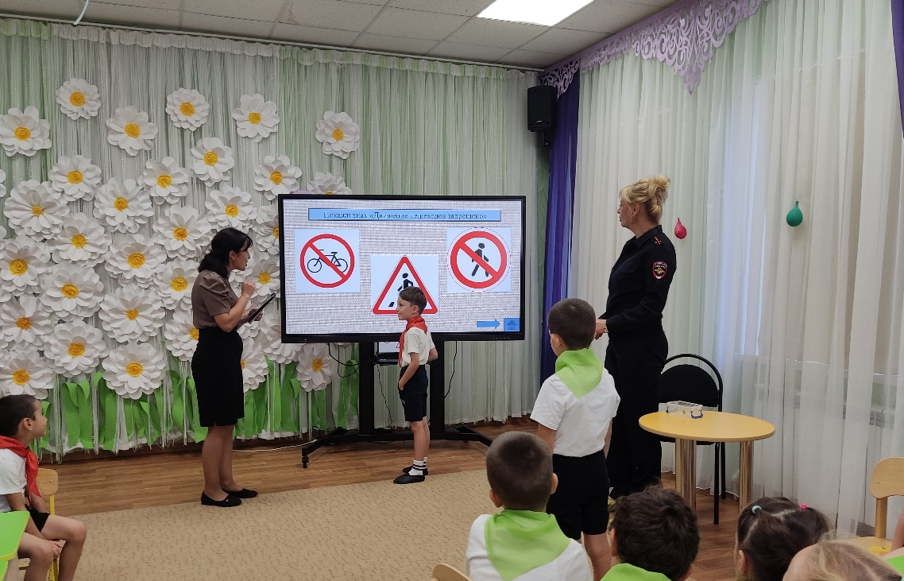
Интерактивные игры

Slide 26

Игра «находилки»

Slide 27
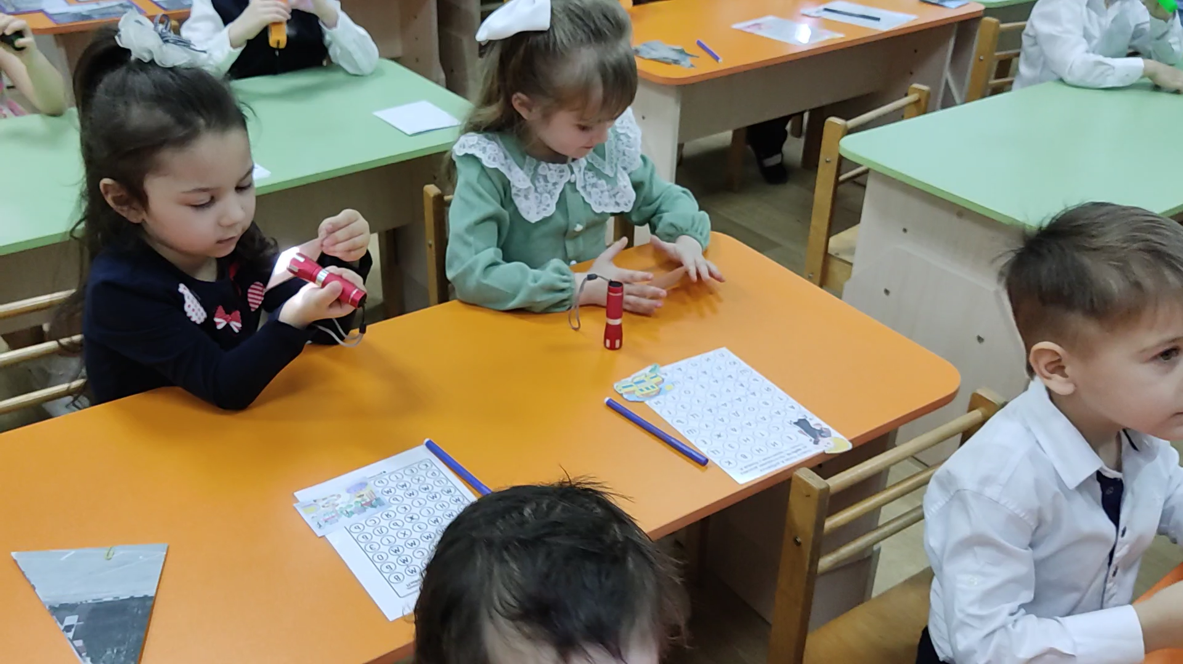
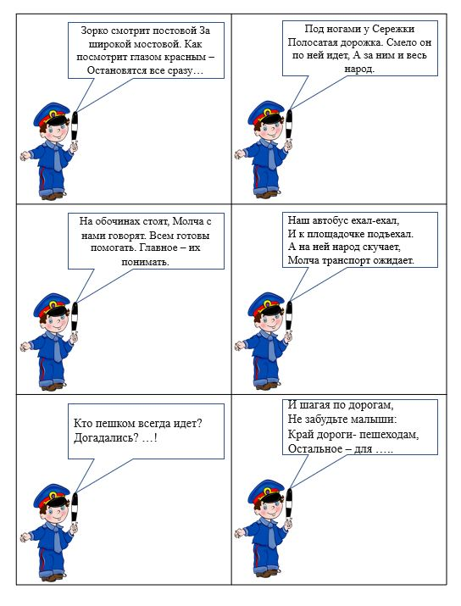
Игры с фонариком

Slide 28
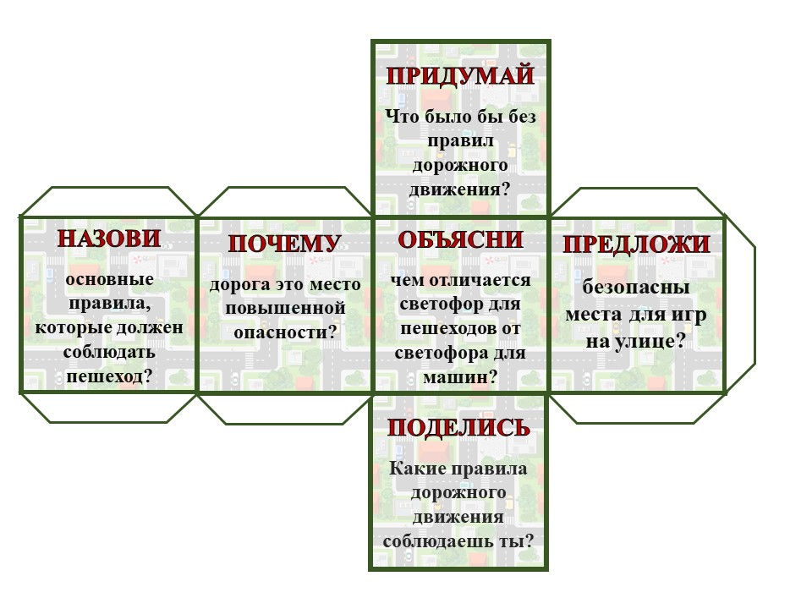
Кубик Блума

Slide 29
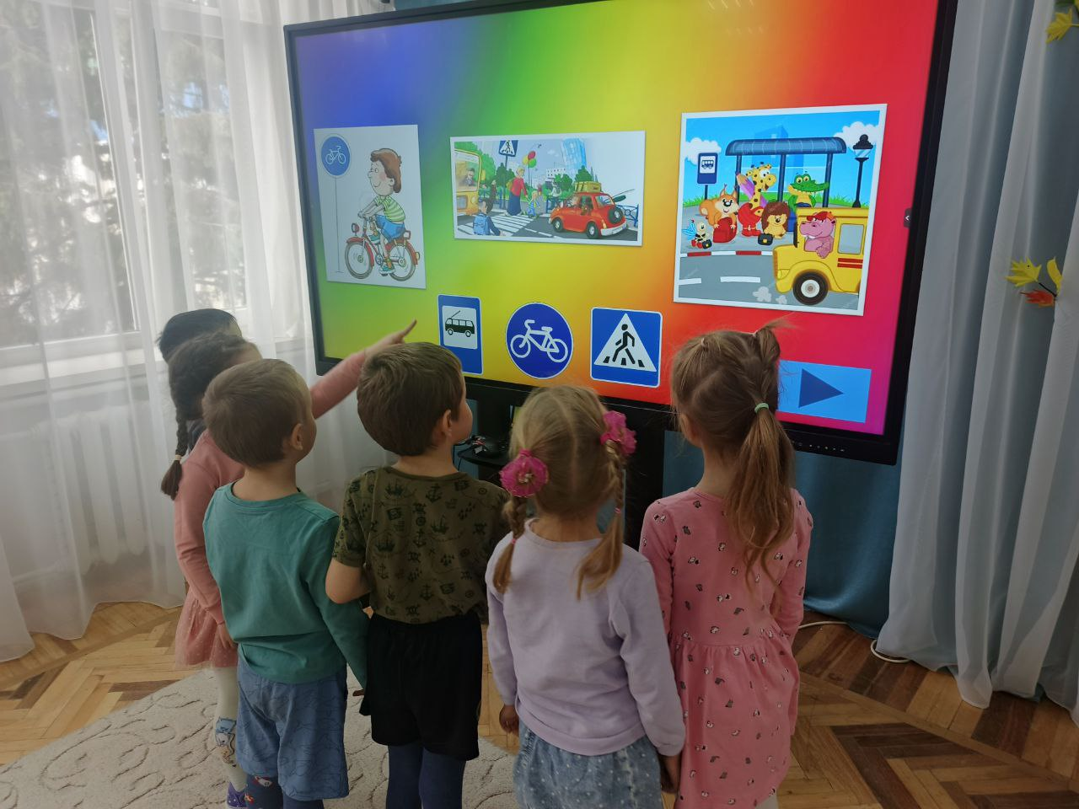
Интерактивные плакаты

Slide 30
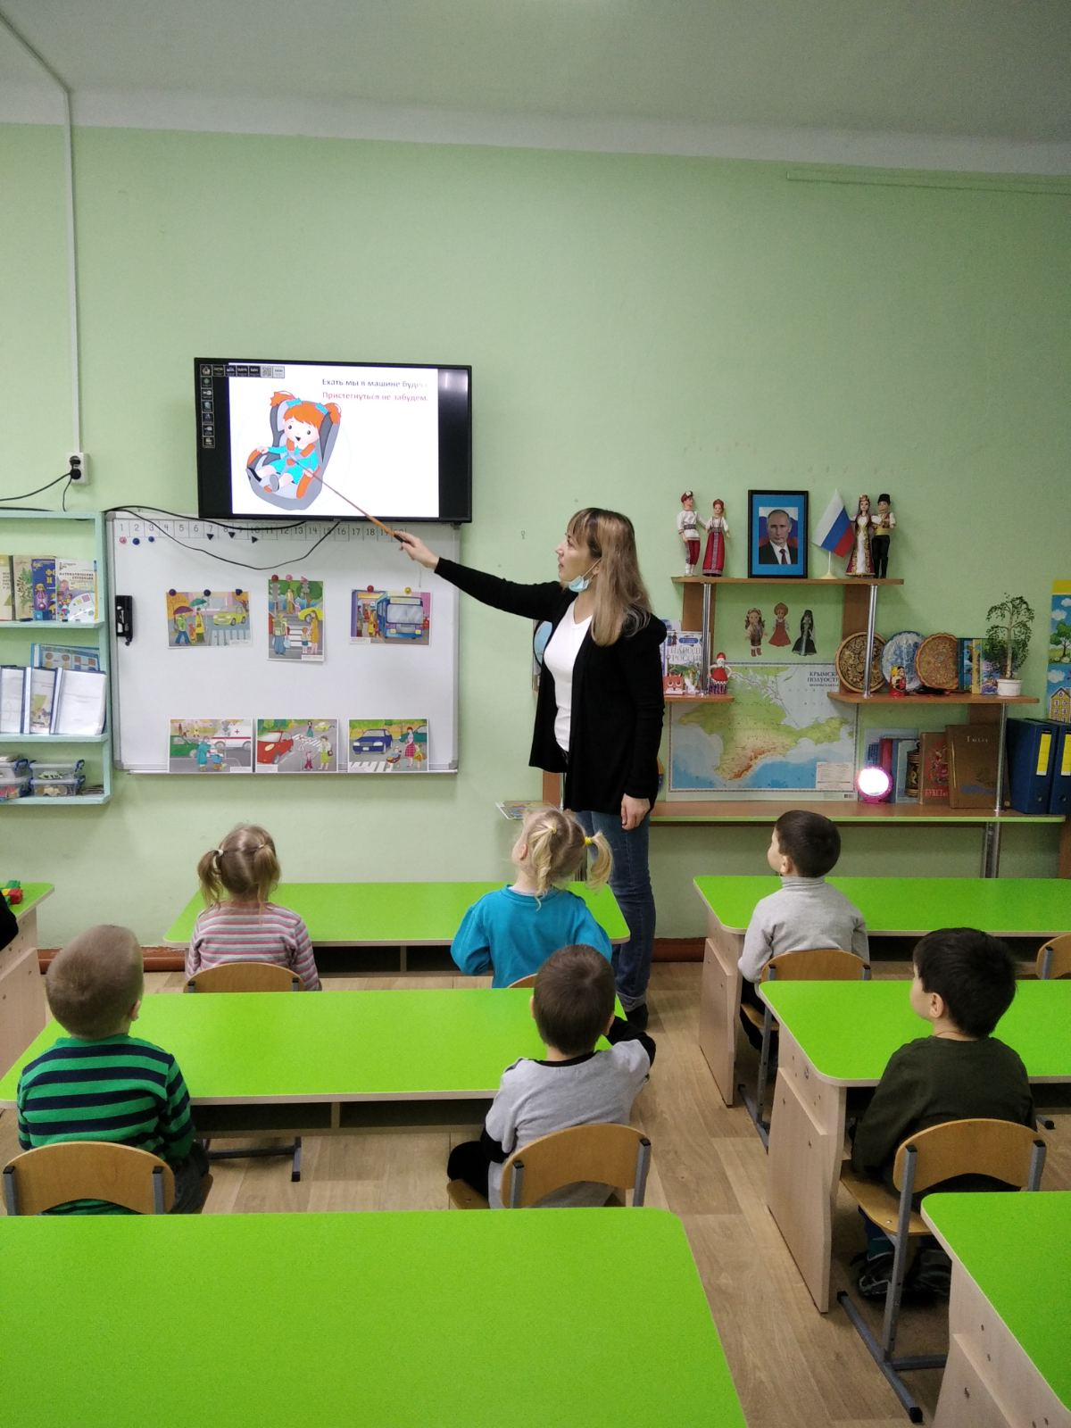
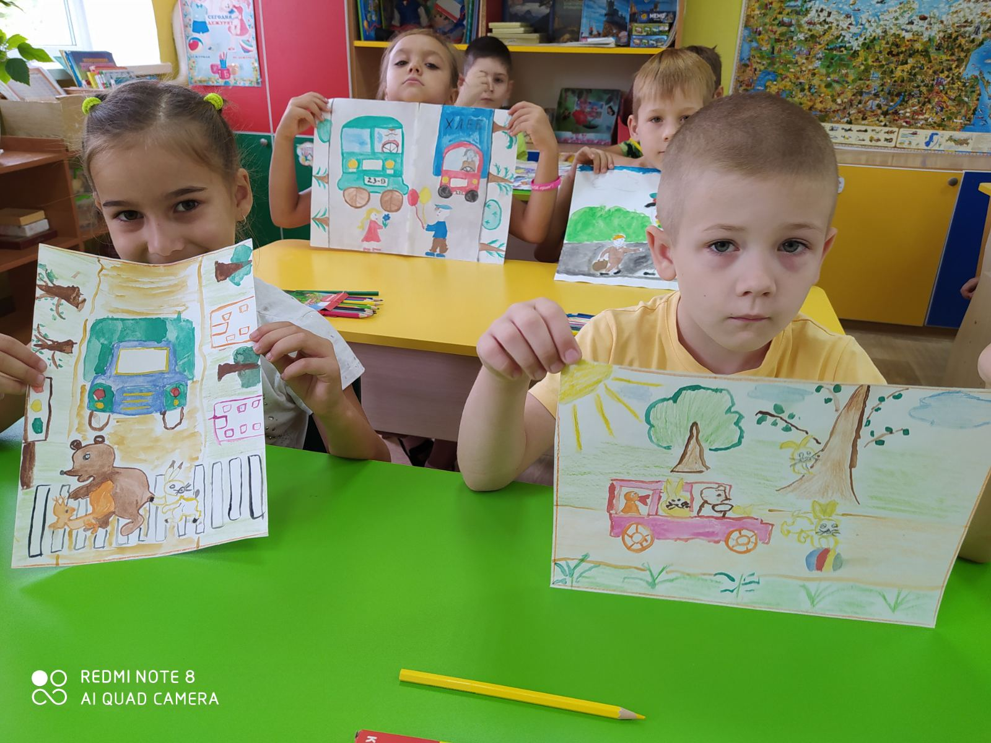
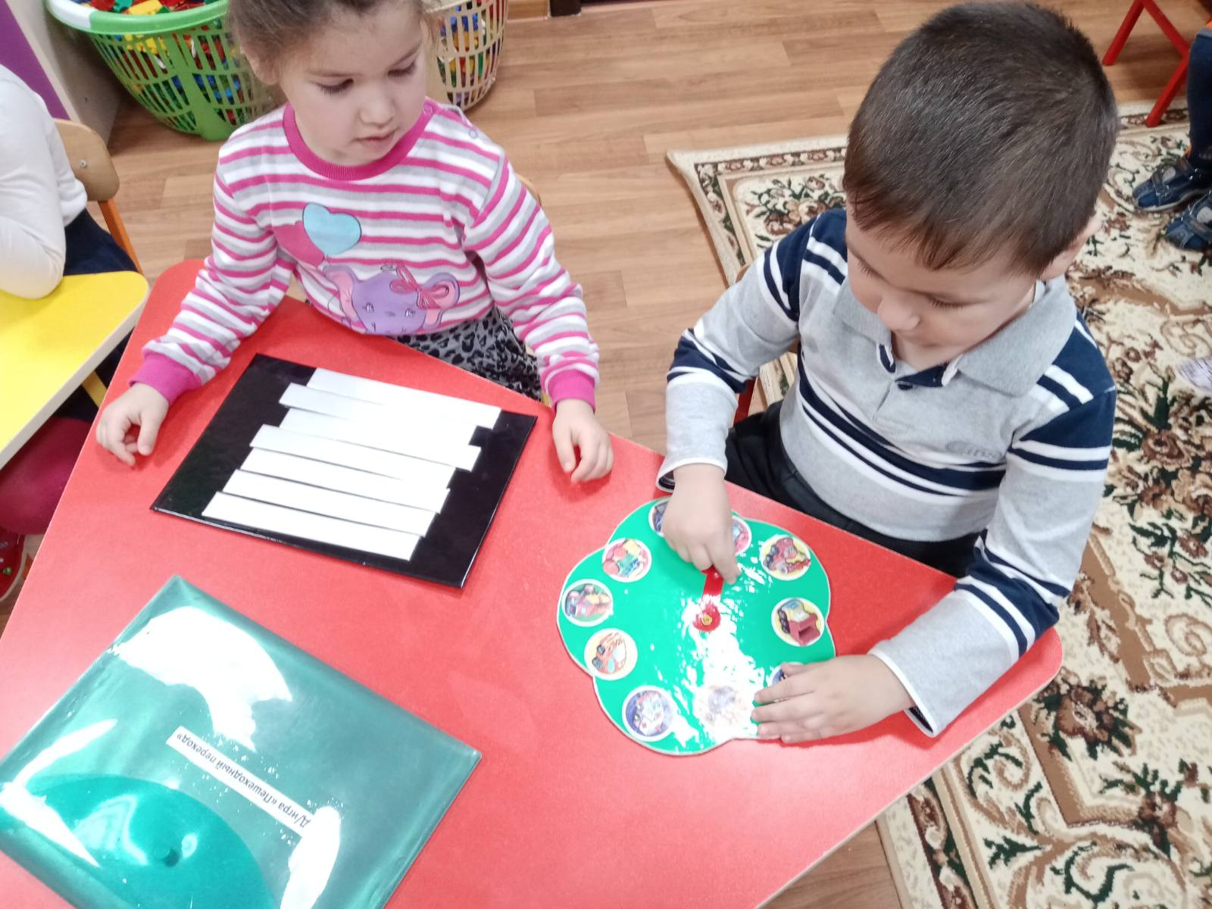
Технология проектов

Slide 31

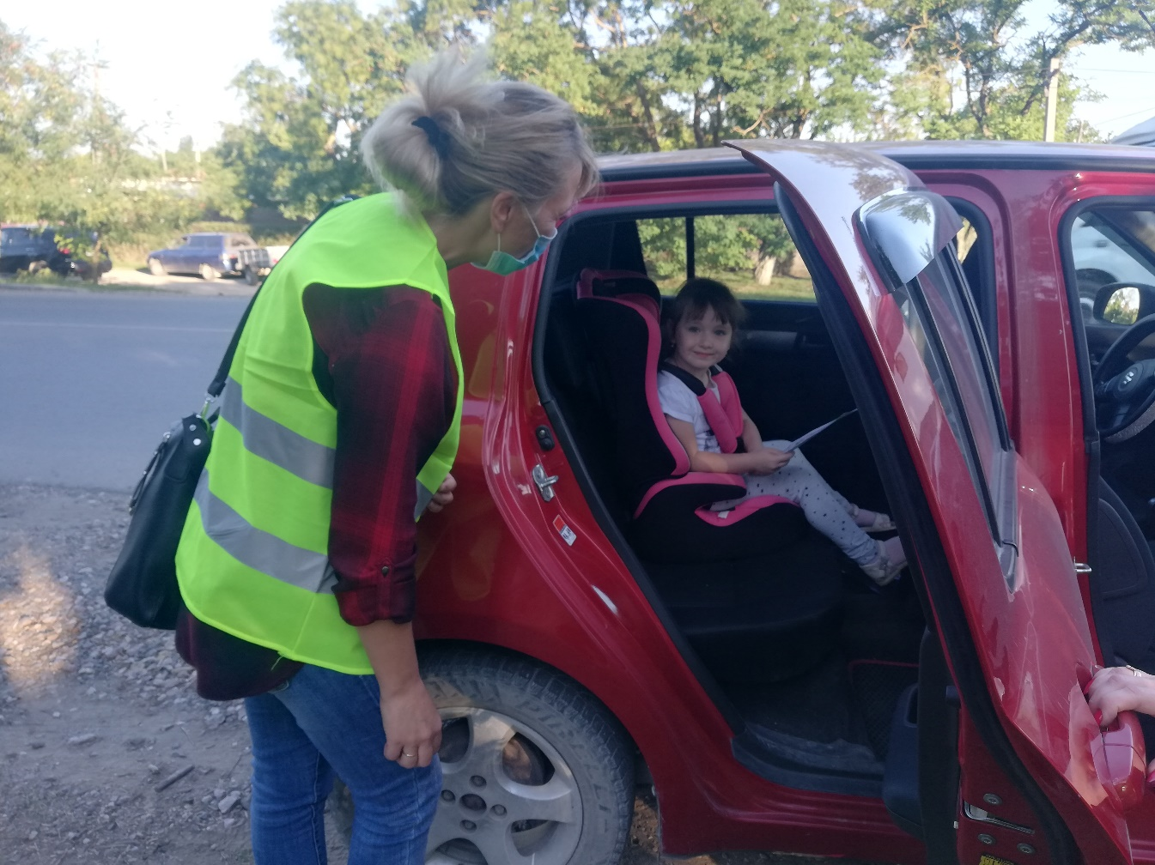
ВЗАИМОДЕЙСТВИЕ С РОДИТЕЛЯМИ

Slide 32

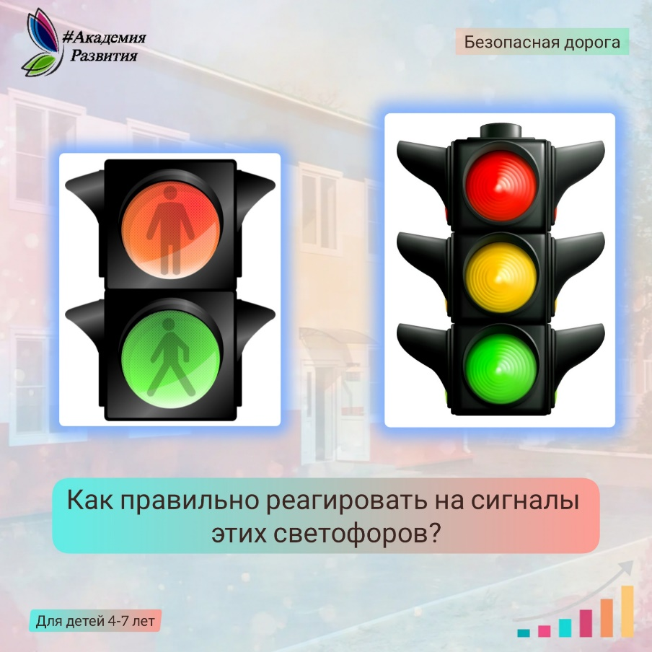
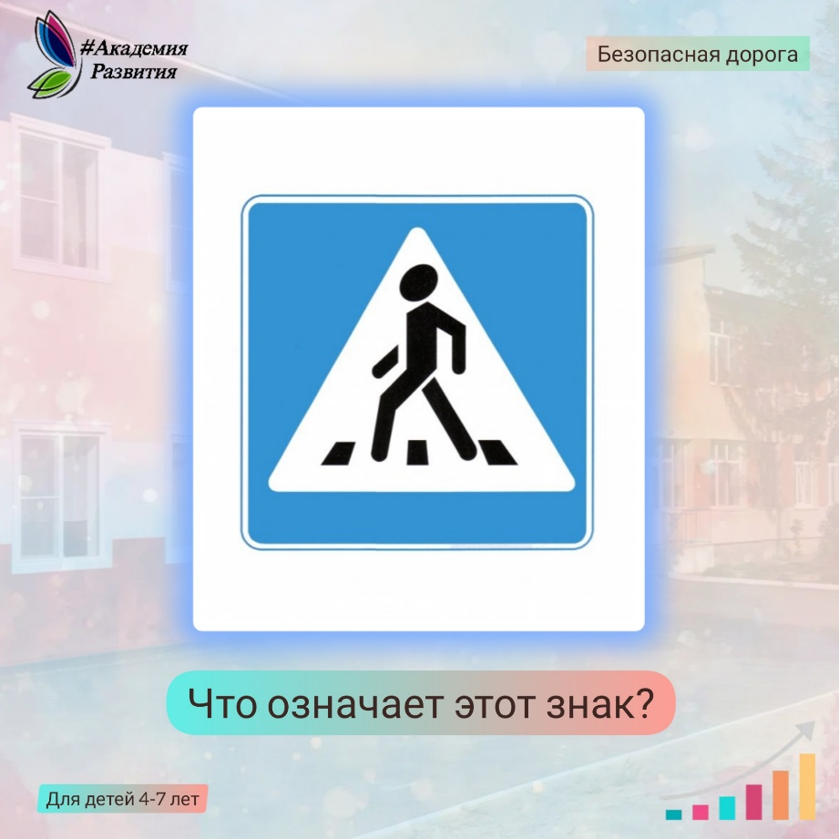

Информационная работа в родительских чатах

Slide 33
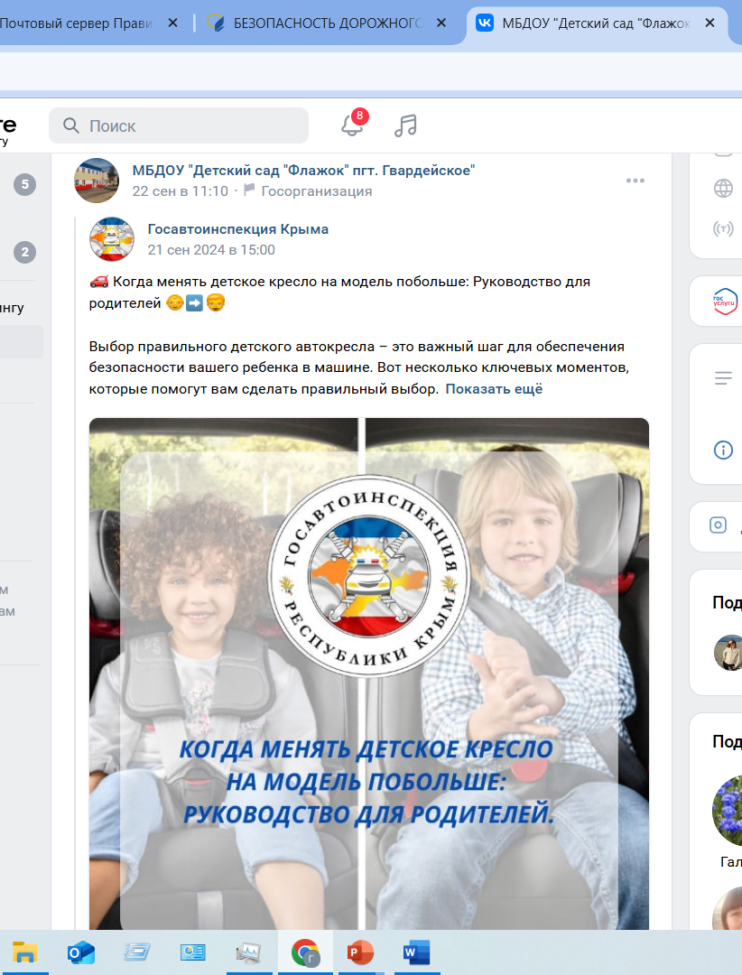
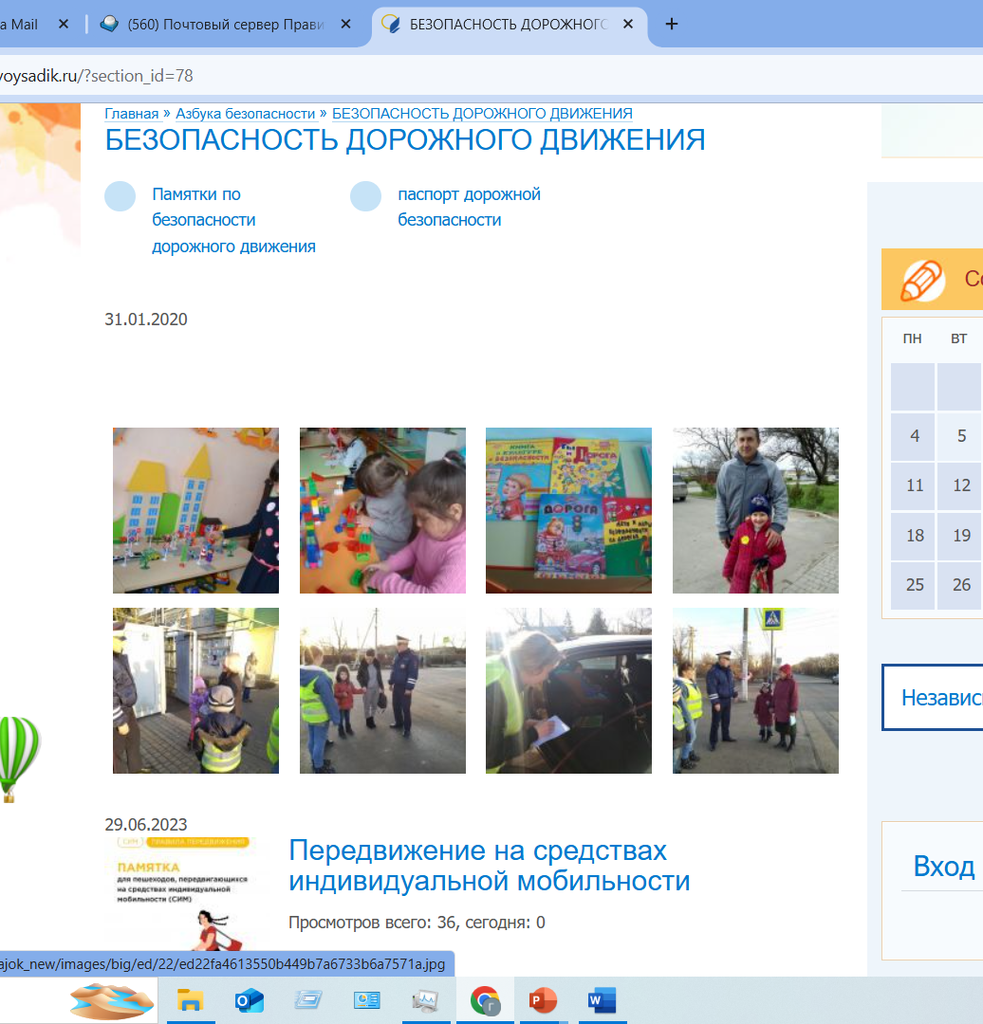
Официальный сайт и Госпаблик

Slide 34
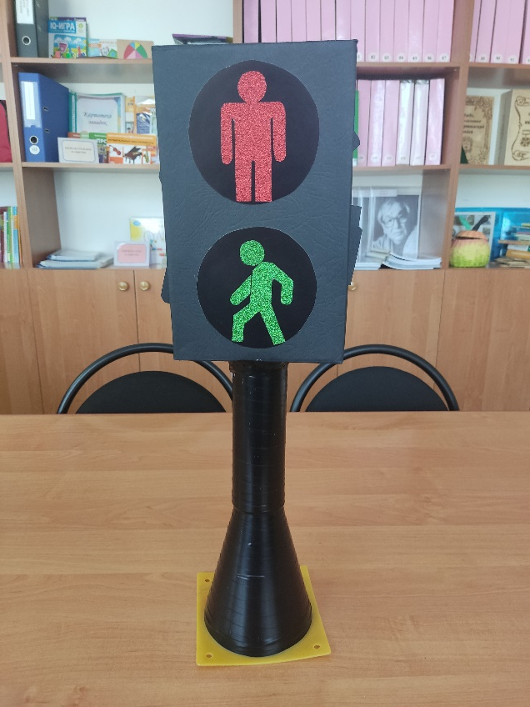
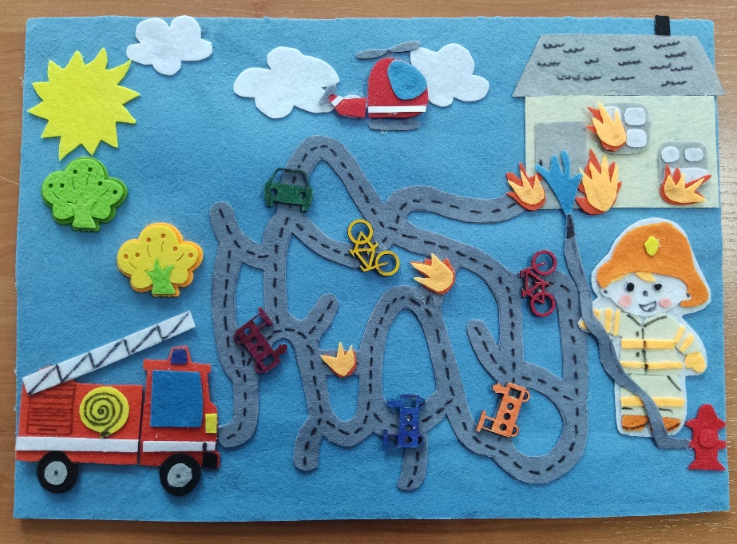
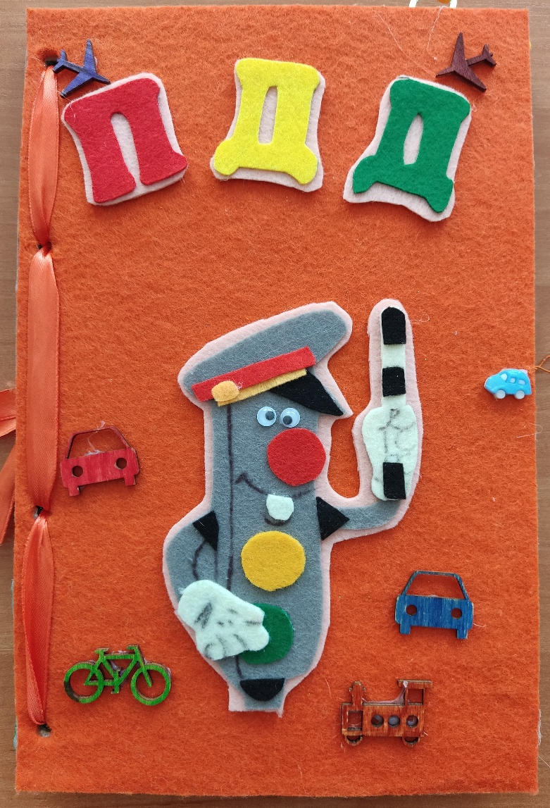
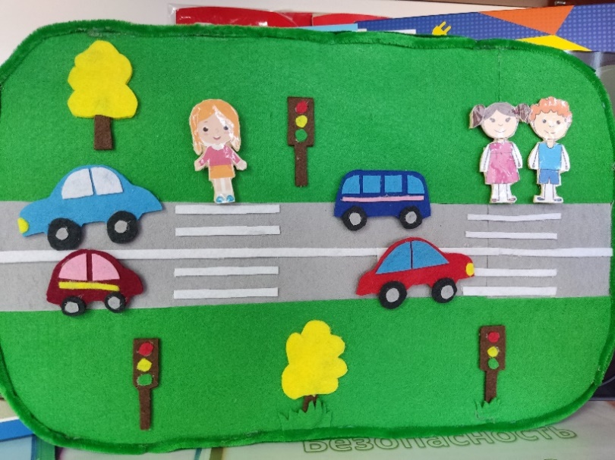
Конкурсы

Slide 35
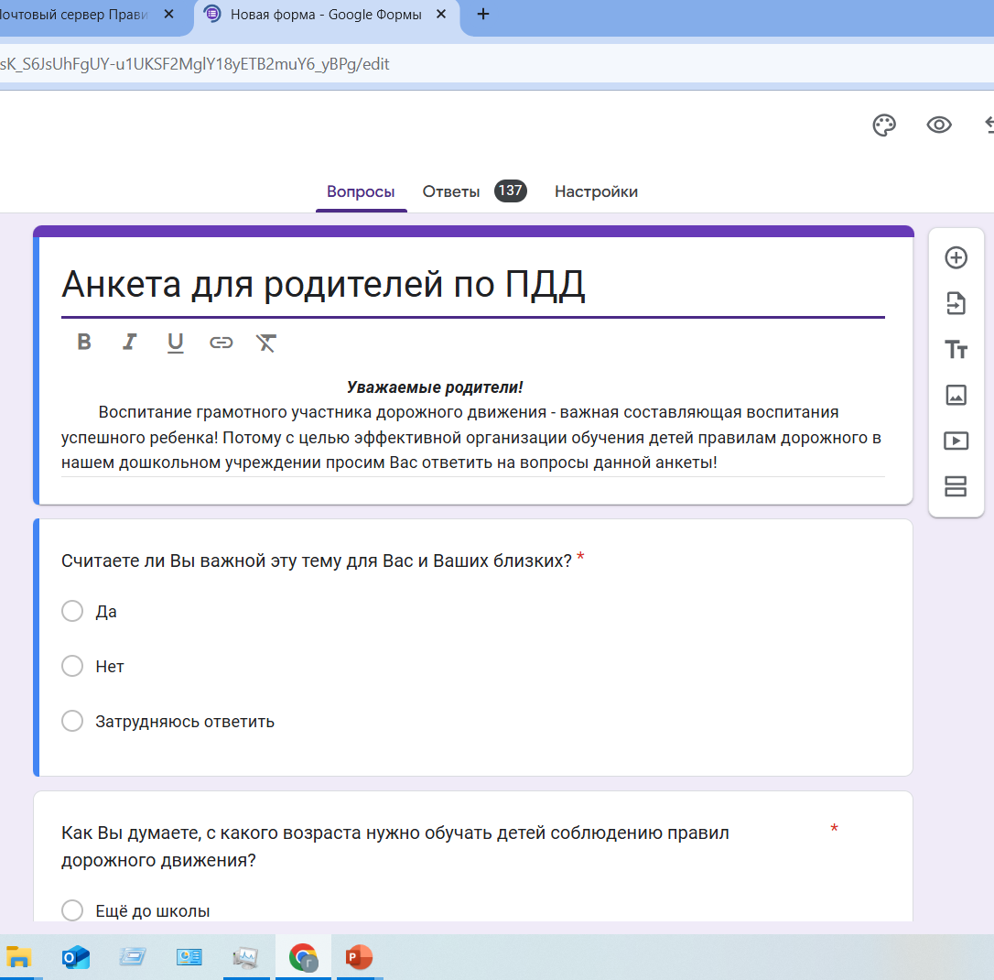

Анкетирование

Slide 36


Безопасный маршрут

Slide 37


Родительские собрания

Slide 38













КОНКУРСЫ

Slide 39

ВЗАИМОДЕЙСТВИЕ С ГИБДД

Slide 40


«Пешеход! На пешеходный переход!»

Slide 41


Участие в работе «Родительского патруля»

Slide 42

Родительские собрания

Slide 43

РАБОТА С ПЕДАГОГАМИ

Slide 44


Педагогические советы и мастер-классы

Slide 45

Диспут и деловые игры

Slide 47
в разделе «Дошкольное образование» на официальном сайте ФГБНУ «Институт развития, здоровья и адаптации ребенка», ссылка: https://clck.ru/3BKJgw .

